Slide 1





„Internetes tartalmak archiválása” tanfolyam
4. Helyi archívum kialakítása a Web Curator Tool keretrendszerrel
4.3 A Web Curator Tool használata
Készítette: Visky Ákos László
Utolsó frissítés: 2025. szeptember 15.​

Slide 2
4.3.0. Alternatív keretrendszer: NetarchiveSuite
A NetarchiveSuite (NAS) egy nyílt forráskódú keretrendszer a Heritrix vezérléséhez;
  Fejlesztése 2005-ben indult két nagy dán könyvtár együttműködésében, melyhez később más nemzeti könyvtárak (pl. francia, osztrák, spanyol, svéd) is csatlakoztak;
  Főbb funkciói:
    A Heritrix paraméterezésére az űrlapos felületen csak néhány opció van: a mentendő fájlok maximális száma, a letölthető maximális összméret, a hipertext ugrások száma a kezdőponttól, a robots.txt tiszteletben tartása és a Javascriptek végrehajtása;
    Ugyanakkor feltölthetünk a rendszerbe tetszőleges számú, eltérő beállításokat tartalmazó konfigurációs fájlt, melyek közül bármelyiket hozzákapcsolhatjuk egy-egy doménhez;
    Kizárhatunk az aratásból olyan URL címeket, amelyek végtelen ciklusba vezetnék a robotot;
    A Event Harvest funkcióval egy több ezer URL címet tartalmazó seed-lista is feltölthető és indíthatók tömeges aratások is;
    A Snapshot Harvest menüpontnál a rendszerben definiált összes domén aratása egyszerre és azonnal elindítható;
    A mentések a Wayback proxy üzemmódjával nézhetők vissza;
    A Missing URL Collection funkcióval kigyűjthetők azok a linkek az archív anyagból, amelyek mentése valamilyen ok miatt nem történt meg és a fontosak hozzáadhatók a seed-listához, hogy egy következő aratásba ezek is belekerüljenek;
    Különlegessége az ArcRepository modul, az ARC/WARC fájlok hosszú távú megőrzésére és az ezek sérülésmentességének ellenőrzésére használható Bitpreservation menüpont;
  Nem tartalmaz engedélykérést segítő funkciókat;
  Kevésbé alkalmas metaadatolásra, csupán domén-szintű leírásra van lehetőség;

Slide 3
4.3.1. A Web Curator Tool bemutatása*
* A 3.0.3 verzió alapján
A Web Curator Tool (WCT) böngészőből használható adminisztrátori és munkafolyamat-nyilvántartó open source keretrendszer, mely a Heritrix archiváló eszközt is kezeli;
  Fejlesztése 2006-ban indult el az új-zélandi nemzeti könyvtárban a British Library-val való együttműködés keretében, 2018-ban újraindult a projekt a britek helyére lépő holland királyi könyvtárral együtt, de több nemzeti webarchívumnál is ezt a keretrendszert használják;
  Főbb funkciói:
    Nyilvántarthatjuk vele a megőrzésre kiválasztott webhelyeket (Target);
    Alapszintű leíró metaadatokat adhatunk hozzájuk és tematikus vagy egyéb csoportokba is besorolhatjuk őket;
    Kezelhetjük az archiválásra és a szolgáltatásra vonatkozó engedélykéréseket;
    Paraméterezhetjük az egyes aratásokat és azok ütemezését is beállíthatjuk (Harvest Optimisation);
    Ellenőrizhetjük a lementett verziókat (Instance) saját vagy hozzá kapcsolt megjelenítőn keresztül;
  Minden művelet jogosultsághoz kötött és a regisztrált felhasználók különböző jogosultságokkal rendelkező csoportokba sorolhatók, így különösen alkalmas olyan gyűjtemények építésére, ahol több intézmény vagy szervezeti egység munkamegosztásban végzi az archiválást;
  Nyilvános szolgáltatófelület nincs hozzá és nem segíti a WARC fájlok hosszú távú digitális raktározását sem, ezért ezekhez a részfeladatokhoz valamilyen más megoldás, fejlesztés kell;
  2021 elején megjelent a WCT 3.0-ás verziója, amelyhez egy előre bekonfigurált virtuális gép is tartozik; ezt a Windows alatt is használható Oracle VM VirtualBox-ban lehet futtatni;

Slide 4
4.3.2. Hatása
A WCT hatása a meglévő szelektív webarchiválási programra Új-Zéland és Hollandia nemzeti könyvtáraiban:
  A webaratás a könyvtárosok és a téma szakértőinek feladata lett, akik böngészőjükön keresztül irányítják a webarchiválás részleteit kezelő szoftvert, és kevésbé támaszkodnak a technikai támogatást nyújtó szakemberekre;
  Számos, korábban manuálisan végrehajtott tevékenység ma már automatizált, például az aratás ütemezése és a megőrzési metaadatok generálása;
  Hatékonyabb és eredményesebb munkafolyamat alakult ki a weboldalak aratására, ami biztosítja az anyag biztonságos kezelését az aratástól egészen a digitális archívumba kerülésig;
  Az aratott anyagot ARC/WARC formátumban rögzítik, amely fejlett tárolási és archiválási tulajdonságokkal rendelkezik;
  A rendszer a legjobb gyakorlatokat testesíti meg az auditálás, az engedélykezelés és a megőrzési metaadatok használatával;

Slide 5
4.3.3. Áttekintés
* Míg a NAS inkább informatikus megközelítésű;
A WCT a szelektív webarchiválási folyamat kezelésére szolgáló eszköz:
  Jellemzően nemzeti könyvtárakban és más gyűjtőintézményekben használják az online örökség archiválására;
  Intézményi használatra készült szoftver, nem műszaki felhasználók számára (pl. könyvtárosok);*
  Fő feladata a célzott (fókuszált) webaratás, egy komplett archívum bizonyos funkciói hiányoznak (összekapcsolható);
  Támogatja az aratási munkafolyamat speciális feladatait, kiemelten az adatgyűjtést és a leírást:
    Aratási engedély: engedély beszerzése webes anyagok aratására és nyilvánosan hozzáférhetővé tételére;
    Kiválasztás, hatókör és ütemezés: annak eldöntése, hogy mit, hogyan és mikor kell aratni;
    Leírás: alapvető Dublin Core metaadatok hozzáadása;
    Aratás: a kiválasztott anyag letöltése az internetről;
    Minőségellenőrzés: annak biztosítása, hogy az aratott anyag megfelelő minőségű legyen archiválási célokra;
    Archiválás: az aratási eredmények digitális archívumba feltöltése;
  Nem törekszik bizonyos funkciók ellátására:
    Nem digitális adattár vagy archívum (a tároláshoz és megőrzéshez külső adattár vagy archívum szükséges);
    Nem hozzáférési eszköz (nincs szolgáltatás);
    Nem komplex katalogizálási rendszer (csak egyszerű Dublin Core metaadatok);
    Nem dokumentum- vagy iratkezelő rendszer;

Slide 6
4.3.4. Alapvető terminológia
Target (megcélzott tartalom) – a web aratni szándékozott része (weboldal vagy azok halmaza), a robot konfigurációs adataival és az aratási ütemtervével;
Target Instance (megcélzott tartalom mentése) – egy Target aratási eseménye, egyszeri vagy ütemezett ismétlő aratása;
Harvest/Crawl (aratás) – a Target-ek letöltése, lementése meghatározott paraméterek mentén;
Harvest Result (az aratás eredménye) – az aratási során letöltött fájlok;
Seed/Seed URL (kiinduló URL) – az aratás kezdő URL-je, ahonnan a robot elindulva letölti az alatta lévő tartalmat;
Harvest Authorisation (aratási engedély/meghatalmazás) – hivatalos jóváhagyás a webes tartalmak aratásához (általában engedélyre van szükség a webhely lementéséhez, tárolásához és elérhetővé tételéhez);
Permission Record (engedélyrekord) – a Harvest Authorisation-nek egy adott rekordja, benne foglalva az engedélyező szervezetet, az engedélyek érvényességi dátumait és a mentésre vagy a hozzáférésre vonatkozó korlátozásokat;
Authorising Agency (engedélyező szervezet) – az aratást engedélyező személy vagy szervezet (a webhely és/vagy szerzői jog tulajdonosa);
Indicator (mutatószám) – minőségbiztosítási mérőszám az aratás sikerességének számszerűsítésére (pl. a letöltött tartalom mennyisége);
Recommendation (ajánlás/javaslat) – egy vagy több mutató használatával adott tanács az aratás sikerességének meghatározásához;
Automated QA (automatikus minőségbiztosítás) – automatizált minőségbiztosítási folyamat, az aratás befejezése után fut le és ad ajánlást;
Flag (jelölő) – tetszőlegesen létrehozott és egy vagy több Target Instance-hez hozzárendelt csoport;
Reference Crawl (referenciaaratás) – egy archivált és alapként megjelölt Target Instance, amelyhez az adott Target összes jövőbeli aratását hasonlítják;
Harvest Optimisation (aratásoptimalizálás) – az aratás szabad kapacitás szerinti ütemezése (konfigurálható);
Heat Map („hőtérkép”) – egy naptári felugró ablak, amely az ütemezett aratások sűrűségét jelzi egy adott időszakra;

Slide 7
4.3.5. Működése
A Web Curator Tool a következő fő összetevőket tartalmazza:
  Control Centre (vezérlőközpont);
    A Control Centre egy hozzáférés-vezérelt webes felületet tartalmaz, ahol a felhasználók kezelik az eszközt;
    Van egy adatbázisa a kiválasztott webhelyekről, a kapcsolódó engedélyrekordokkal és egyéb beállításokkal, és fenntartja az ütemezett aratások sorát;
  Harvest Agents (aratási „ügynökök”);
    Amikor a Control Centre megállapítja, hogy az aratás készen áll a kezdésre, delegálja azt az egyik társított Harvest Agent-nek;
    A Harvest Agent felelős a weboldal aratásáért a Heritrix aratórobot segítségével, és a szükséges webtartalom letöltéséért az aratórobot beállításainak megfelelően;
    Minden telepítésnek lehet egynél több Harvest Agent-je is, a szervezet által végzett aratás szintjétől függően;
  Digital Asset Store (digitális eszköztár);
    Amikor egy Harvest Agent befejezi az aratást, az eredményeket a Digital Asset Store-ban tárolja a rendszer;
    A Control Centre minőségellenőrző eszközöket biztosít, amelyek lehetővé teszik a felhasználók számára a Digital Asset Store-ban tárolt aratási eredmények értékelését;
    A sikeres aratásokat ezután digitális archívumba lehet küldeni hosszú távú megőrzés céljából;

Slide 8
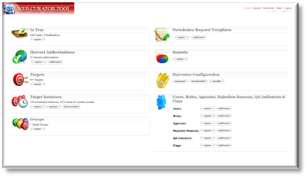
4.3.6. Home Page*
Bal oldalon a kiválasztási és aratási folyamat során használt funkciók érhetők el:
  In Tray (teendők) – a felhasználó műveletet igénylő feladatai és információk megjelenítése, értesítések megtekintése;
  Harvest Authorisations (aratási engedélyek) – aratási engedélykérelmek létrehozása és kezelése;
  Targets (megcélzott tartalom) – aratott vagy aratandó tartalmak nyilvántartása, aratási ütemezéseik létrehozása és kezelése;
  Target Instances (megcélzott tartalom mentése) –
  a jövőben tervezett (ütemezett) aratások és a befejezett aratások áttekintése;
  Groups (csoportok) – a Target-ek gyűjteményeinek létrehozása és kezelése, a metainformációk összegyűjtésére vagy a közös aratáshoz;
Jobb oldalon az adminisztrációs funkciók találhatók:
  Permission Request Templates (engedélykérési sablonok) – sablonok létrehozása az engedélykérő levelekhez;
  Reports (jelentések) – jelentések készítése a működési- és rendszertevékenységről;
  Harvester Configuration (aratórobot konfiguráció) – az aratószoftver beállítása, paraméterezése és állapotának ellenőrzése, valamint aratási profilok konfigurálása (pl. letöltendő dokumentumok száma, tömörítésük szükségessége, a tárhelykiszolgáló válaszai miatti késések stb.);
  Users, Roles, Agencies, Rejection Reasons, Indicators & Flags (felhasználók, szerepkörök, archiváló intézmények, elutasítási okok, mutatószámok és jelölők) – felhasználók, szerepkörök, archiváló intézmények, jogosultságok, elutasítási okok, minőségbiztosítási mutatók és jelzők létrehozása és kezelése;
* A kezdőlapon megjelenő funkciók a felhasználó jogosultságaitól függnek;

Slide 9
4.3.7. Harvest Authorisations (1.)
* Magyarországon nem kell előzetes engedélyt kérni az archiváláshoz;
** Részletesen lásd a Harvest Authorisations (9.) dián;
A webhelyek aratásakor másolat készül egy publikált dokumentumról, aminél figyelembe kell venni a szerzői jogi törvényt az aratás, a megőrzés és a felhasználók számára való hozzáférhetővé tétel során is;
  A WCT-nek kifinomult Harvest Authorisation modulja van a szerzői jogok tulajdonosai felé tett vállalások rögzítésére;
    A weboldalak aratása előtt először meg kell erősíteni, hogy az archiváló jogosult-e erre;
    Ezt az információt rögzíti az auditnaplójában, így mindig ellenőrizhető az aratást engedélyező személy vagy szervezet;
    Ha nem rögzíti, hogy ki engedélyezte az aratást, a WCT elhalasztja azt az engedély megerősítéséig;
  A legtöbb esetben a Harvest Authorisation megszerzése azt jelenti, hogy az aratás megkezdése előtt engedélyt kell kérni a webhely tulajdonosától;*
    A WCT segítségével aratási engedélyezési rekordokat hozhat létre, amelyek rögzítik, hogy melyik webhelyhez vagy dokumentumhoz kért engedélyt, ki engedélyezte az aratást, kapott-e engedélyt, és milyen különleges feltételek vannak;
    Egyes intézmények (pl. a nemzeti könyvtárak), külön jogszabályok alapján működnek, és nem kell engedélyt kérniük a jogosultságukhoz tartozó weboldalak aratásához; a WCT lehetővé teszi számukra egy olyan nyilvántartás létrehozását, amely minden ilyen esetet lefed;**
    Az intézmény dönthet úgy, hogy az engedélykérés előtt aratja a weboldalt, mert a tartalom időkritikus és közérdekű azonnal megőrizni azt, de ezekben az esetekben is rögzítenie kell az aratást engedélyező szervezetet;

Slide 10
4.3.7. Harvest Authorisations (2.)
A Harvest Authorisations modul fontos kifejezései:
  Harvest Authorisation (aratási engedély) – hivatalos jóváhagyás a webes anyagok aratásához;
  Authorising Agency (engedélyező szervezet) – az aratást engedélyező személy vagy szervezet, vagyis a webhely vagy szerzői jog tulajdonosa;
  Permission Record (engedélyrekord) – az aratási engedély konkrét nyilvántartása, beleértve az Authorising Agency-ket, az engedélyek érvényességi dátumait és az aratásra vagy a hozzáférésre vonatkozó korlátozásokat;
  URL Pattern (URL minta) – egy URL vagy URL-készlet leírásának módja, amelyre a Permission Record vonatkozik;
Minden Permission Record a következő állapotkódok egyikével rendelkezik:
  Pending (függőben) – a rekord létrejött, de még nem kértek engedélyt;
  Requested (kérve) - engedélykérelmet küldtek az Authorising Agency-nek, de válasz nem érkezett;
  Approved (jóváhagyva) - az Authorising Agency megadta az engedélyt;
  Rejected (elutasítva) – az Authorising Agency megtagadta az engedélyt;
URL Pattern-ek típusai
  A legegyszerűbb esetben egy URL használható, bonyolultabb esetekben * helyettesítő karakterrel több URL-címhez illeszthető az engedély:
    https://webarchivum.oszk.hu/* – a webhely összes oldalát tartalmazza;
    https://webarchivum.oszk.hu/mediawiki/* – csak a webhely „mediawiki” részében található oldalakat tartalmazza;
    https://*.webarchivum.oszk.hu/* – a domén összes tartományát (aldoménjét) is tartalmazza;
    https://*.hu/* – az összes *.hu doménbe tartozó webhely (ez felhasználható jogszabályon alapuló országos engedélyeknél);

Slide 11
4.3.7. Harvest Authorisations (3.)
A Harvest Authorisations modul működése
  A Harvest Authorisations modul négy fő összetevőből áll:
    Név és leírás a Harvest Authorisation azonosítására, valamint egyéb általános információk, például azonosítási szám;
    Egy vagy több Authorising Agency, az aratást engedélyező személy vagy szervezet (a webhely vagy a szerzői jog tulajdonosa), egy Authorising Agency több aratási engedéllyel is rendelkezhet;
    URL Pattern-ek kollekciója, amely leírja az internet azon részét, amelyre a Harvest Authorisation vonatkozik;
    Egy vagy több Permission Record, amely egy Authorising Agency-től kért konkrét engedélyt rögzít, beleértve:
    URL Pattern-ek kollekciója;
    A kérelem állapota (Pending, Requested, Approved, Rejected);
    Az az időtartam, amelyre a kérelem vonatkozik;
    Bármilyen speciális feltétel vagy hozzáférési korlátozás (pl. „csak a könyvtár felhasználói tekinthetik meg a tartalmat”);
  A legtöbb esetben csak meghatározott szerepkörrel rendelkező felhasználók kezelhetik a Harvest Authorisation-ket, de más WCT részekkel ellentétben ezeknek nincs „tulajdonosuk”, aki felelős értük;

Slide 12
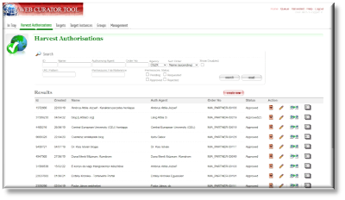
4.3.7. Harvest Authorisations (4.)
* Kötelező mező;
Harvest Authorisations kezelőfelület
  Search (keresés) – mezők kereséshez:
    ID (azonosító);
    Name (név);
    Authorising Agent (engedélyező szervezet);
    Order Number (azonosító szám);
    Agency (archiváló szervezet);
    Sort Order (rendezési sorrend) – legördülő listát tartalmaz a keresési eredmények rendezési sorrendjének megadására:
    Name Ascending (név növekvő sorrendben);
    Name Descending (név csökkenő sorrendben);
    Most Recent Record Displayed First (legfrissebb rekord először);
    Oldest Record Displayed First (legrégebbi rekord először);
    URL Pattern (URL minta);
    Permissions File Reference (engedélyfájl-hivatkozás);
    Permissions Status (engedélyek állapota): Pending, Requested, Approved, Rejected állapot szerint;
  Results (eredmények) – a meglévő Harvest Authorisation-ek listája vagy a keresési találatok megjelenítése;
  Create New (új létrehozása) gomb – új Harvest Authorisation-ek definiálásához;
View – a Harvest Authorisation megtekintése;
Edit – a Harvest Authorisation szerkesztése;
Copy – a Harvest Authorisation másolása és új készítése;
Generate – Permission Request levél generálása;

Slide 13
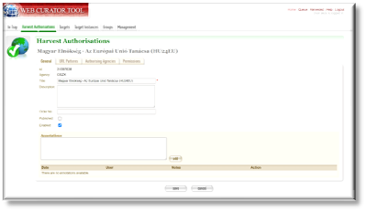
4.3.7. Harvest Authorisations (5.)
Harvest Authorisation létrehozása
  A Create/Edit rész négy munkalapot tartalmaz a Harvest Authorisation-re vonatkozó adatok hozzáadásához vagy szerkesztéséhez:
    General (általános) – általános információk a Harvest Authorisation-ről, például név, leírás és esetleges megjegyzések;
    URL Patterns (URL minták) – azon URL-k, amelyekre engedélyt kér;
    Authorising Agencies (engedélyező szervezetek) – azok a személyek és/vagy szervezetek, aki(k)től az engedélyt kéri;
    Permissions (engedélyek) – az engedélyezés részletei (pl. dátumok és állapot);
  General munkalap – általános információk (név, leírás) a Harvest Authorisation-ről:
    ID (azonosító) – a rekord azonosító száma;
    Agency (archiváló szervezet);
    Title (cím) – a rekord címe;
    Description (leírás) – a rekord leírása;
    Order No (azonosító szám) – az Authorising Agent azonosító száma;
    Published (közzétett);
    Enabled (engedélyezve);
    Annotations (jegyzetek) – megjegyzés hozzáadása a rekordhoz;

Slide 14
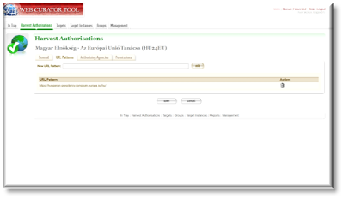
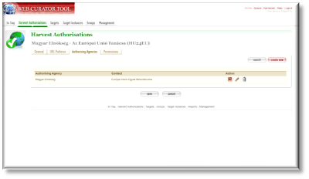
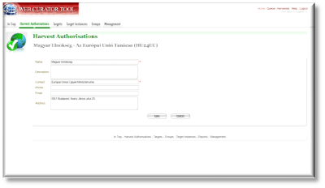
4.3.7. Harvest Authorisations (6.)
  URL Patterns munkalap – URL-k hozzáadása a Harvest Authorisation-hez
  és a felvettek listája:
    New URL Pattern (új URL minta) – az engedélyeztetni kívánt URL-ek felvétele;
    URL Pattern (URL minta) – az engedélyhez társított URL-k listája;
  Authorising Agencies munkalap – engedélyező személyek, szervezetek listája, keresés és újak létrehozása:
    Search (keresés) gomb – a már létező Authorising Agency-k között lehet keresni, hogy társítani lehessen az új engedélyhez;
    Create New (új létrehozása) gomb – új Authorising Agency-k definiálása;
    Create/Edit Agency (engedélyező szervezet létrehozása/szerkesztése) oldal – új Authorising Agency-k adatai vagy a meglévők szerkesztése;
    Name (név);
    Description (leírás);
    Contact (kapcsolati személy);
    Phone (telefonszám);
    Email (e-mail-cím);
    Address (levelezési cím);

Slide 15
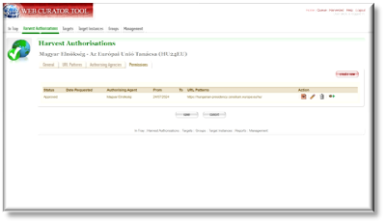
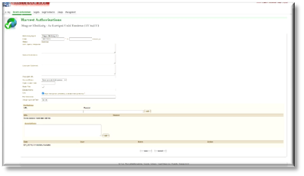
4.3.7. Harvest Authorisations (7.)
  Permissions munkalap – a kért engedélyek listáját tartalmazza és mutatja azok
  minden egyes elemét (Status, Agent, Dates, URL Pattern):
    Date Requested (kért dátum) oszlop – azt a dátumot mutatja, amikor a
    Permission Request (e-mail vagy nyomtatott) létrejött;
    Create New (új létrehozása) gomb – új Permission definiálása;
    Create/Edit Permission (engedély létrehozása/szerkesztése) oldal – új
    Permission-ok adatai vagy a meglévők szerkesztése;
    Authorising Agent (engedélyező szervezet);
    Dates From/To (dátum -tól -ig);
    Status (státusz) – Pending, Requested, Approved, Rejected;
    Auth. Agency Response (engedélyező szervezet válasza);
    Special Restrictions (különleges korlátozások);
    Copyright Statement (szerzői jogi nyilatkozat);
    Copyright URL (szerzői jogi URL);
    Access Status (hozzáférési állapot);
    Open Access Date (nyílt hozzáférés dátuma);
    Quick Pick (gyors választás);
    Display Name (megjelenített név);
URLs (engedélyezett URL-ek);
File Reference (fájlhivatkozás);
Assign Approval Task (jóváhagyási feladat hozzárendelés) – Yes/No;
Exclusions – URL (kizárások – URL);
Exclusions Reason (kizárások oka);
Annotations (jegyzetek);

Slide 16
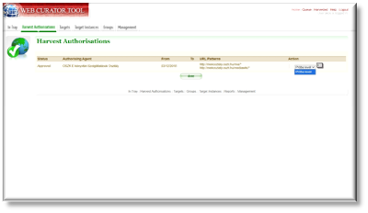
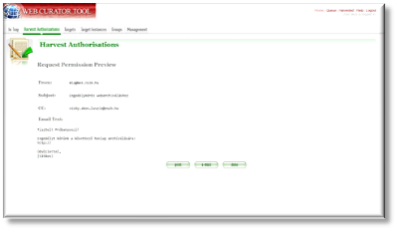
4.3.7. Harvest Authorisations (8.)
Engedélykérő e-mail küldése és/vagy nyomtatása
  A Management részben lehet létrehozni a Permission Request Templates-ket a
  jogosultsággal rendelkezőnek;
    A Harvest Authorisation keresőoldalon az elküldeni kívánt kérelem melletti
    levél generálása ikonra kell kattintani;
    A következő képernyőn ki kell választani a sablont a legördülő listából, majd újra
    a levél generálása ikonra kell kattintani;
    A rendszer a kiválasztástól függően létrehozza és megjeleníti a levél- vagy
    e-mail-sablont;
    A Print gombra kattintva kinyomtatásra, az E-mail gombnál meg elküldésre kerül a
    levél, a Done gomb visszalép a Harvest Authorisation keresőoldalra;
    Az E-mail gombra kattintva a rendszer elküldi a levelet és az engedély állapotát
    Requested-re módosítja;
Permission Record aktualizálása engedélykérés után
  Az Authorising Agent válasza szerint frissíteni kell az adatokat:
    A Permission munkalapon a Status-t Approved-ra vagy Rejected-re kell módosítani;
    Ha az Authorising Agent különleges feltételeket is meghatározott, azokat szintén rögzíteni kell a rekordban;

Slide 17
4.3.7. Harvest Authorisations (9.)
Néhány nemzeti könyvtár és más gyűjtőintézmény külön jogszabályok alapján működik, és nem kell engedélyt kérniük a jogosultságukhoz tartozó weboldalak aratásához;
  A WCT lehetővé teszi számukra olyan jogosultságrekord létrehozását, amely minden ilyen esetet lefed és automatikusan hozzárendelődik a Seed URL-ekhez;
    Az általános információnál olyan nevet és leírást kell adniuk a Harvest Authorisation-nek, amely az engedélyező jogszabályra utal (pl. név: Kötelespéldány; leírás: A magyar domain minden webhelye, amelyet a kötelespéldányokra vonatkozó jogszabályok alapján gyűjtenek be);
    Az URL Pattern-eknek a nemzeti webhely lehető legnagyobb részét kell azonosítaniuk (pl.: http://*.hu/*, https://*.hu/*);
    Az Authorising Agency-nek le kell írnia a felhatalmazást adó kormányt/hatóságot és a jogosult intézményt;
    A Permission Record-nak össze kell kapcsolnia az Authorising Agency-ket az URL Pattern-ekkel, ahogy a többi rekord esetében is;
    Dates: meg kell adni a jogszabály hatálybalépésének dátumát (általában nyílt végű);
    Status: Approved (jóváhagyva);
    Special restrictions/Access status (speciális korlátozások/hozzáférés állapota): ha a jogszabály bármilyen korlátozást ír elő az anyag gyűjtésének vagy hozzáférésének módjára vonatkozóan, azt itt lehet rögzíteni;
    Quick Pick (gyors választás) opció: Selected státuszban;
    Display Name (megjelenített név): a Quick Pick menüben használt név (pl. „kötelespéldány-jogszabály”), a Target Seeds adatlapján fog megjelenni;

Slide 18
4.3.8. Targets (1.)
* A Target gyakorlatilag „kiválasztási egység”, az a tartalom, amit archiválni és leírni szeretnénk: lehet egy webhely (egy vagy több host-on), lehet csak a webhely egy része (pl. kiadvány) vagy egy fájl, de lehet kapcsolódó weboldalak halmaza, gyűjteménye is;
A Targets modul fontos kifejezései:
  Target (megcélzott tartalom) – a web aratásra kiválasztott része,* tartalmazza az arató robot konfigurációs adatait és az aratási dátumok ütemezését;
  Seed vagy Seed URL (kiinduló URL) – az aratás kezdő URL-je (pl. egy webhely gyökércíme), az aratás magába foglalja a kiinduló cím alatti összes oldalt (alkönyvtárak);
  Approval (jóváhagyás) – egy Target módosítása jóváhagyva állapotra a követelmények teljesítése esetén;
  Cancelled (törölve) – egy Target módosítása törölt állapotra, a társított összes ütemezett mentés törlődik;
Minden Target-nek van egy állapota:
  Pending (függőben) – folyamatban lévő munka, még nem áll készen a jóváhagyásra;
  Nominated (jelölve) – a Target elkészült és jóváhagyásra kész;
  Rejected (elutasítva) – a jóváhagyó elutasította, mert a Target nem volt megfelelő vagy mert probléma volt az engedélyekkel (mindig ki kell választani a Target elutasításának okát);
  Approved (jóváhagyott) – a Target hiánytalan és aratásra késznek minősített;
  Completed (befejezett) – a Target minden tervezett aratása befejeződött;
  Cancelled (törölve) – a Target-et az összes aratás befejezése előtt törölték;
  Reinstated (visszaállított) – a Target-et a Complete, Cancelled vagy Rejected állapotból visszaállították, de még nem áll készen a jóváhagyásra (egyenértékű a Pending állapottal);

Slide 19
4.3.8. Targets (2.)
A Targets modul működése
  A Target-ek fontos elemekből állnak, beleértve a belső használatra szánt nevet és a leírást; a kiinduló URL-eket, az aratásprofilt (szabályozza a robot viselkedését), az ütemezést (mikor kerüljön sor az aratásra), és opcionálisan a leíró metaadatokat;
    Seed URL (kiinduló URL): egy vagy több URL-ből álló készlet, amelyek az aratás kiindulópontját jelentik és hatókörének meghatározására szolgálnak (aratás előtt legalább egy jóváhagyott Permission Record-hoz kell kapcsolni);
    Schedule (ütemezés): meghatározza, hogy mikor és milyen gyakran kerüljön sor az aratásra (több is hozzáadható);
    Nomination (jelölés): a Target létrehozása (Seed URL megadása, paraméterezés, az ütemezés és az összes többi szükséges információ beállítása) után Nominated állapotba kerül, ezzel jelzi a tulajdonos, hogy készen áll az aratásra;
    Approval (jóváhagyás): a Nominated státuszú Target-et jóvá kell hagyni, mielőtt bármilyen aratást végezhető lenne (jogosultsághoz kötött);
    Formális kiválasztás: a Target egy olyan forrás, amelyet az archiváló be akar gyűjteni;
    Ellenőrzés: a Target megfelelően van konfigurálva (ütemezése megfelelő és engedélyei lehetővé teszik az aratásokat);
    Funkcionális: utasítja a WCT-t, hogy adja hozzá az ütemezett aratásokat az aratási sorhoz;
    Completion (befejezés), Cancellation (törlés), Reinstatement (visszaállítás): amikor a Target összes ütemezett aratása befejeződött, automatikusan átvált az Approved állapotból a Completed állapotba;
    Ha összes aratás befejeződése előtt a felhasználó az Approved állapotot Cancelled-re módosítja, akkor az összes ütemezett aratás törlődik;
    Egyes felhasználók jogosultak a Completed vagy Cancelled státuszt Reinstated állapotra váltani, ekkor módosíthatják is a Target-et (pl. új ütemezést csatolhatnak), és újra jelölhetik aratásra;

Slide 20
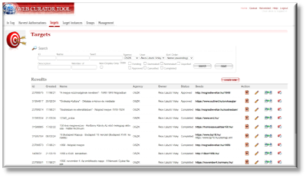
4.3.8. Targets (3.)
* Kötelező mező;
Targets kezelőfelület
  Search (keresés) – mezők kereséshez:
    ID (azonosító);
    Name (név);
    Seed URL (kiinduló URL);
    Agency (archiváló intézmény);
    User (felhasználó);
    Sort Order (rendezési sorrend) – legördülő lista, lehetővé teszi a keresési eredmények rendezési sorrendjének megadását;
    Description (leírás) – lehetővé teszi a Description mezőben található információk keresését;
    Member of (csoport tagja) – lehetővé teszi az egy adott Group-ban található Target-ek keresését;
    Non-Display Only (rejtett) – lehetővé teszi a Target Access lapon nem megjeleníthetőként megjelölt Target-ek keresését;
    State (állapot) – Pending, Reinstated, Nominated, Rejected, Approved, Cancelled, Completed állapot szerint;
    A keresési kifejezések bármelyik vagy az összes szövegmezőbe vagy menübe beírhatók, és tetszőleges számú állapot kiválasztható (az összes szövegmező egyszerű karakterláncokat tartalmaz, kivéve a Seed URL és az ID mezők);
    A keresési feltételek „és” lekérdezésként állnak össze és kérik le a megfelelő rekordokat, alapértelmezettként a saját tulajdonban lévő Target-eknél;
  Results (eredmények) – a meglévő Target-ek listája vagy a keresési találatok megjelenítése;
  Create New (új létrehozása) gomb – új Target definiálása;
View – a Target megtekintése;
Edit – a Target szerkesztése;
Copy – a Target másolása és új létrehozása;
View – a Target-hez tartozó Target Instances-ek megtekintése;
Delete – a Target törlése (csak akkor hajtható végre, ha a függő állapotban van);

Slide 21
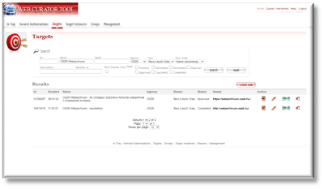
4.3.8. Targets (4.)
Target létrehozása és szerkesztése
  A Create/Edit oldal nyolc munkalapot tartalmaz a Target-hez kapcsolódó információk hozzáadására vagy szerkesztéséhez:
    General (általános) – általános információk a Target-ről, például név, leírás, tulajdonos és állapot;
    Seeds (kiinduló URL-ek) – webhelyek kiinduló URL-címei az aratáshoz;
    Profile (profil) – technikai utasítások a Target aratásához;
    Schedule (ütemezés) – az aratás dátumai és időpontjai;
    Annotations (jegyzetek) – megjegyzések a Target-ről;
    Description (leírás) – a Target-ről szóló metaadatok;
    Groups (csoportok) – a Target csoportjai;
    Access (hozzáférés) – az aratott Target-hez való hozzáféréssel kapcsolatos
    beállítások;
  Egy új Target létrehozásakor Pending állapotban lesz elmentve;
  Egy meglévő Target szerkesztése hasonló az új rekord létrehozásának
  folyamatához;
  Egyes felhasználók nem szerkeszthetnek bizonyos (vagy semmilyen)
  Target-et (jogosultsághoz kötött);

Slide 22
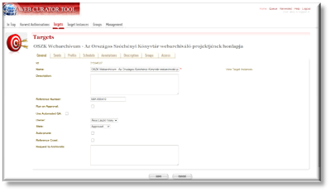
4.3.8. Targets (5.)
  General munkalap – általános információk (név, leírás) a Target-ről:
    ID (azonosítószám) – a Target azonosítószáma a WCT-ben;
    Name (név) – a Target neve;
    Description (leírás) – leírás a Target-ről;
    Reference Number (referenciaszám) – opcionális (pl. katalógusrekord száma);
    Run on Approval (futtatás jóváhagyáskor) – bejelölésével automatikusa elindul az aratás, amikor a Harvest Authorisation-t Approved státuszra állítják;
    Use Automated QA (használjon automatikus minőségbiztosítást) – automatikusan ellenőrzésre kerül az aratás eredménye;
    Owner (tulajdonos) – a Target tulajdonosa;
    State (állapot) – a Target állapota;
    Auto-prune (automatikus metszés) – bejelölésével a WCT azonosítja a legutóbbi archivált aratásból kimetszett elemeket, és a későbbi aratásokból eltávolítja ezeket az elemeket;
    Reference Crawl (referencia aratás) – ehhez hasonlítja a WCT a későbbi aratások eredményét;
    Request to Archivists (kérelem az archiválóknak) – opcionális megjegyzés;
    View Target Instances (Target Instance-ok megtekintése) hivatkozás – meglévő Target szerkesztésekor a Name mezőtől jobbra megjelenik a View Target Instances hivatkozás, amire kattintva megjelenik a Target Instances modul, ahol a Target-hez kapcsolódó összes Target Instance látható;

Slide 23
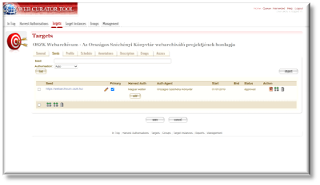
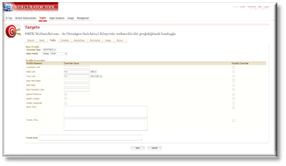
4.3.8. Targets (6.)
  Seeds munkalap – URL hozzáadása a Target-hez és a már felvettek listája:
    Seed (kiinduló URL) – a Target aratásához szükséges URL-ek felvétele;
    Authorisation (engedély) – az aratás jogosultságának kiválasztása;
    Auto (automatikus) – automatikusan megtalálja az összes Permission Record-ot,
    amelynek az URL Pattern-jei megegyeznek a megadottal;
    Add Later (későbbi hozzáadás) – engedély nélküli felvétel (a Target nem hagyható jóvá, amíg engedélyt nem adnak hozzá);
    Quick Picks (gyors választás) – a Harvest Authorisation Display Name-ben használt név (pl. „kötelespéldány-jogszabály”) fog megjelenni a legördülő menüben;
    Link (összekapcsolás) gomb – a Seed mezőbe másolt URL felvétele a listába;
    Import (importálás) gomb – előre összeállított Seed-listát lehet importálni egy szövegfájlból;
    A Seed-lista alján található többszörös kijelölési sáv lehetővé teszi több kiválasztott
    URL összekapcsolását, leválasztását és törlését;
    A Seed URL a csatolás után is szerkeszthető, ahogy a Harvest Authorisation
    is módosítható;
  Profile munkalap: aratási profil (előre definiált beállításokkal) rendelhető
  a Target-hez, számos paraméter felülírható;
    Base Profile (alapprofil) – eszköz és profil kiválasztása (Harvester Type, Base Profile);
    Profile Overrides (profil felülírások) – egyes aratási paraméterek megváltoztatása
    (Profile Element, Override Value, Enable Override);

Slide 24
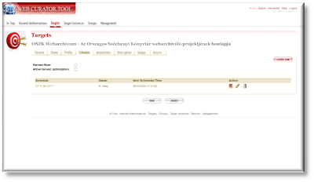
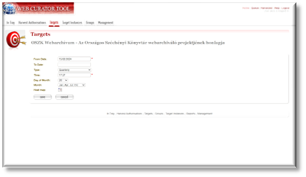
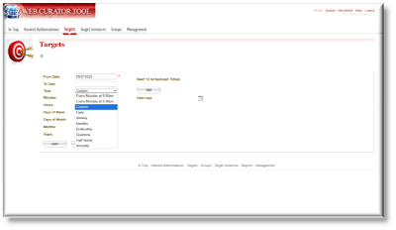
4.3.8. Targets (7.)
  Schedule munkalap – új ütemezés létrehozása, és az aratás ütemezések listája;
    Harvest now (aratás most) – a rendszer egyszeri aratást ütemez be a rekord mentése után 5 perccel;
    Harvest optimization (aratás optimalizálás) – lásd a Management részt;
    Create New (új létrehozása) gomb – új ütemezés paraméterezése a Target automatikus aratására;
    From Date és To Date (-tól -ig dátum) – az aratás kezdetének és végének dátuma;
    Type of schedule (ütemezés típusa) – előre definiált intervallum kiválasztása vagy Custom (egyéni) beállítás;
    Time, Day of Month, Month, illetve Custom beállításnál Minutes, Hours, Days of Week, Days of Month, Month, Years – az ütemezés idejének részletes paraméterei;
    Heat Map (hőtérkép) – egy naptárat megjelenítő felugró ablak, amely az egyes napokra ütemezett aratások eloszlását mutatja
    (a küszöbértékek és a színkódolás, ezek megváltoztatását lásd a Management/Harvester Configuration részben);

Slide 25
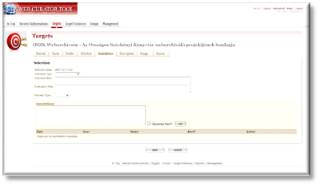
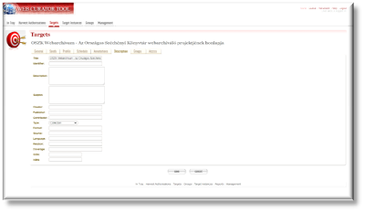
4.3.8. Targets (8.)
  Annotations munkalap – lehetővé teszi a Target-tel kapcsolatos belső és
  kiválasztási információk rögzítését;
    Az Annotation-ök belső használatra szolgálnak, de az archívumba beküldött
    anyag tartalmazza őket;
    Az Annotation-öket a létrehozásukat követően a létrehozó felhasználó módosíthatja vagy törölheti;
    Selection (kiválasztás);
    Selection Date (kiválasztási dátum);
    Selection Type (kiválasztási típus) – Area, Collection, Other Collection, Producer Type, Publication Type;
    Selection Note (kiválasztási megjegyzés);
    Evaluation Note (értékelési megjegyzés);
    Harvest Type (aratási típus) – Event, Subject, Theme;
  Description munkalap – mezőkészletet tartalmaz a Dublin Core metaadatok tárolására;
    Nem használja a WCT, de a digitális archívumba beküldött anyag tartalmazza;
    Title (cím);
    Identifier (azonosító);
    Description (leírás);
    Subject (téma);
    Creator (alkotó);
    Publisher (kiadó);
    Contributor (közreműködő);
    Type (típus) – listából választható;
Annotations (jegyzetek);
Generate Alert? (riasztás generálása);
Format (formátum);
Source (forrás);
Language (nyelv);
Relation (kapcsolat);
Coverage (lefedettség);
ISSN (ISSN-szám);
ISBN (ISBN-szám);

Slide 26
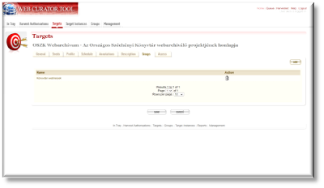
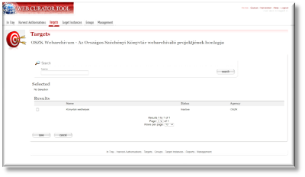
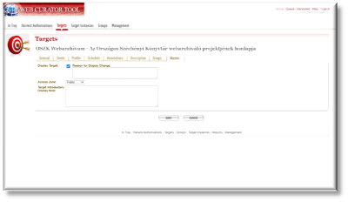
4.3.8. Targets (9.)
  Groups munkalap – lehetővé teszi a Target hozzáadását a WCT csoportjaihoz, például gyűjteményekhez, eseményekhez vagy témákhoz (részletesen lásd a Groups fejezetet);
  Access munkalap – megjelenítési és hozzáférési információk megadása;
    Display Target (Target megjelenítése) jelző – a Target megjeleníthetőségének jelzése;
    Reason for Display Change (megjelenítés megváltoztatásának oka) – a szövegmező annak rögzítését teszi lehetővé, hogy miért lett beállítva vagy kikapcsolva a Display Target jelző;
    Access Zone (hozzáférési terület)
    Public (nyilvános) – alapértelmezett;
    Onsite (helyszíni);
    Restricted (korlátozott);
    Display Notes (megjelenítés megjegyzés) – a megjelenítéssel kapcsolatos információk rögzítése;

Slide 27
4.3.8. Targets (10.)
Target jelölése és jóváhagyása
  Egy új rekord Pending állapotban kerül mentésre (folyamatban lévő munka, nem áll készen aratásra);
  A kész rekord Nominated státuszra állítása jelzi a többi szerkesztőnek, hogy készen áll a jóváhagyásra;
  A jóváhagyására jogosult szerkesztő felülvizsgálja a Target-et (megfelelő Seed URL-ekkel rendelkezik, az engedélyei megvannak és helyesek, az ütemezése megfelelően van konfigurálva) és jóváhagyja – az Approved státuszra állítással létrejön a Target Instance és feladatba kerül az aratás;
Target törlése és a Cancelled állapot
  A Target csak akkor törölhető, ha nincs hozzá csatolt Target Instance;
  Ha egy Target Instance Running vagy Queued állapotba kerül, többé nem lehet törölni a rendszerből (még akkor sem, ha sikertelen aratás volt), ami azért szükséges, hogy megőrződjön a rendszerben megkísérelt összes aratás;
  A már nem szükséges Target-eket Cancelled állapotban kell hagyni;
  A befejezett ütemezett aratás után Completed státuszba kerül a Target;
  A Cancelled és a Completed státuszú Target-eket vissza lehet állítani, és újra felhasználni;
  A Target-ek Rejected állapotba állíthatók, és egy legördülő listából kiválasztva megjelölhető az elutasítás oka (ezeket a rendszergazdák határozzák meg a Rejection Reasons adminisztrációs felületén);

Slide 28
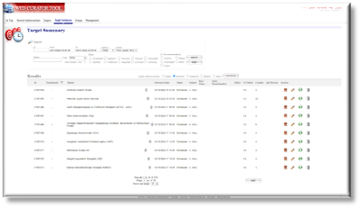
4.3.9. Target Instances és Scheduling (1.)
A Target Instance-ok (megcélzott tartalom mentése,
mentési esetek) automatikusan létrejönnek, amikor egy
Target-et jóváhagynak: olyan egyedi aratások, amelyek
az ütemezés szerint elindulnak, folyamatban vannak vagy
már befejeződtek;
A Target Instances modul fontos kifejezései:
  Target Instance (megcélzott tartalom mentése) – egy Target egyszeri aratása, amely egy adott napon és időpontban történik (vagy már megtörtént);
  Queue vagy Harvest Queue (várakozó vagy aratási sor) – a jövőbeli aratások sorrendje, amelyeket a tervek szerint végre kell hajtani;
  Harvest (aratás) – a Target mentése, a web feltérképezésének és bizonyos weboldalak letöltésének folyamata;
  Harvest Result (aratás eredménye) – az aratás során lekért (letöltött) fájlok;
  Quality Review (minőség-ellenőrzés) – egy aratási eredmény manuális ellenőrzésének folyamata (megfelelő minőségű-e az archiváláshoz);

Slide 29
4.3.9. Target Instances és Scheduling (2.)
Minden Target Instance-nak van állapota:
  Scheduled (ütemezett) – várja a betervezett aratási dátumot és időpontot;
  Queued (várakozó) – az ütemezett kezdési időpont lejárt, de az aratást nem lehet még lefuttatni, mert nincs szabad hely a Harvest Agents-ben;
  Running (futó) – az aratás folyamatban;
  Stopping (megálló) – az aratás befejeződött és az eredménye a digitális eszköztárba másolásra került (a Running alállapota);
  Paused (megállított) – aratás közben megállított;
  Aborted (megszakított) – az aratás manuálisan megszakított, a lementett adatok törlésével;
  Harvested (aratott) – Completed vagy Stopped, a begyűjtött adatok rendelkezésre állnak;
  Endorsed (jóváhagyott) – az aratás eredményét ellenőrizték és archiválásra alkalmasnak ítélték;
  Rejected (elutasított) – az aratás eredményét ellenőrizték és archiválásra alkalmatlannak találták (azaz a tartalom hiányos vagy nem kívánt);
  Archiving (archiválás) – az aratásnak az archívumba való beküldésének folyamata (az Archived alállapota);
  Archived (archivált) – az archívumba beküldött aratott tartalom;

Slide 30
4.3.9. Target Instances és Scheduling (3.)
A Target Instances modul működése
  Scheduling és Harvesting:
    A Target Instance-ok mindig Scheduled állapotban jönnek létre, és mindig van ütemezett aratási dátumuk;
    Az ütemezett Target Instance-ok a Harvest Queue-ban vannak tárolva, ami áttekintést nyújt a rendszer aktuális állapotáról és a következő ütemezett aratásokról;
    A Target Instance ütemezett kezdési időpontjakor a WCT ellenőrzi, hogy az adott aratáshoz tartozó Permission Record-ok érvényesek-e, és ha megfelelően engedélyezett, elindul az aratás, és a Target Instance állapota Running értékre változik;
    Az aratás végén a Target Instance állapota Harvested-ra változik és az eredmény készen áll a minőségellenőrzésre;
  Quality Review:
    Aratás után a WCT értesíti a tulajdonost, akinek ellenőriznie kell az eredményt (mennyire sikerült letölteni a szükséges részeket);
    A Quality Review támogatására számos eszköz áll rendelkezésre (lásd később);
    A minőség-ellenőrzés során el kell dönteni, hogy az eredmény megfelelő minőségű-e a digitális archívum számára: ha nem megfelelő, a felhasználó Rejected státusszal jelzi ezt, az eredmény törlődik és további művelet nem hajtható végre (de a felhasználó megpróbálhatja módosítani a Target-et, hogy a következő aratásnál jobb eredmény szülessen);
    Sikeres aratásnál az Endorse állapotra állítás jelzi, hogy az készen áll a digitális archívumba való felvételre;
  Aratás beküldése a digitális archívumba:
    A jóváhagyott Target Instance beküldhető az archívumba hosszú távú tárolás és a felhasználók általi későbbi hozzáférés céljából; az aratás eredménye törlődik a WCT-ből, de a metaadatai véglegesen megmaradnak, és az archívum felelősségi körébe kerül;

Slide 31
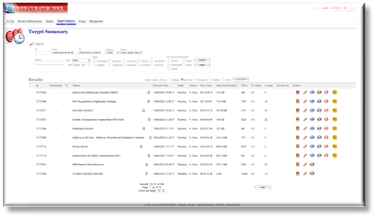
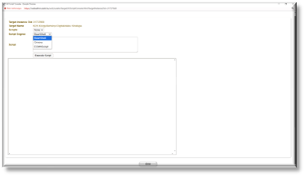
4.3.9. Target Instances és Scheduling (4.)
Target Instances/Summary kezelőfelület
  Search (keresés) – mezők a Target Instance-ekben kereséshez:
    ID (azonosító);
    Date From/To (dátum -tól , -ig);
    Agency (archiváló intézmény);
    Owner (tulajdonos);
    Name (név);
    Flagged (megjelölt) – legördülő listával;
    State (állapot) – Scheduled, Queued, Running, Paused, Harvested, Aborted, Endorsed, Rejected, Archived, Archiving szerint;
    QA Recommendation (minőségbiztosítási ajánlás) – Archive, Reject, Investigate, Delist, Failed szerint;
A Thumbnail képei az élő webhelyre mutatnak, de ez kikapcsolható, ha lassítja a rendszer teljesítményét;
View – a Target Instance megtekintése;
Edit – a Target Instance szerkesztése;
Delete – az ütemezett vagy várakozó Target Instance törlése;
Harvest – az ütemezett Target Instance azonnali aratása;
Pause – a futó Target Instance megállítása;
Stop – a futó Target Instance leállítása és a részleges aratási eredmény mentése;
Abort – a futó Target Instance megszakítása és a részleges aratási eredmény törlése;
H3 Script Console – H3 Script Console a futó Target Instance Heritrix 3 paramétereit módosító szkriptek végrehajtásához;
Target Annotation – a Target Annotation megjeleníti a Target aktuális feladatához megadott megjegyzéseket;
H3 Script Console

Slide 32
4.3.9. Target Instances és Scheduling (5.)
  Results (eredmények) – a Target Instance-ek listája vagy a keresési találatok megjelenítése;
    Multi-select Action (többszörös kijelölésű művelet) választógomb – több Target Instance-on is végezhető műveletek:
    Delist (megszüntetés): törli a kiválasztott Target Instance-ek összes jövőbeli ütemezését;
    Endorse (jóváhagy): jóváhagyja a kiválasztott Target Instance-eket;
    Archive (archiválás): archiválja a kiválasztott Target Instance-eket;
    Delete (törlés): az összes kiválasztott (pl. ütemezett), érvényes állapotú Target Instance-ot törli;
    Reject (elutasítás): ha ki van választva, megjelenik egy elutasítás oka legördülő menü, és a művelet gombra kattintva elutasítja a kiválasztott Target Instance-eket a kiválasztott elutasítási okkal;
    Rendezhető mezők:
    (Mezőnév) – A Name, Harvest Date, State, Run Time, URLs, % Failed vagy Crawls oszlopokra kattintva a keresési eredmények az adott oszlop szerint rendezhetők;
    (Mezőnév) – Ugyanarra az oszlopra kattintva fordított rendezést fog végrehajtani;
    QA Recom (QA-javaslat) – A QA Recom fölé mutatva megjelenik a három legutóbbi aratási állapot listája és a Target Instance-hoz tartozó megjegyzések;

Slide 33
4.3.9. Target Instances és Scheduling (6.)
Scheduling és a Harvest Queue
  Target Instance létrehozása:
    A Target Instance-ok akkor jönnek létre, amikor egy Target-et jóváhagynak, Approved státuszra állítják, Scheduled állapotban és mindig van hozzájuk egy Scheduled Harvest Date;
    A Target Instance-ok a Target ütemtervének megfelelően jönnek létre, három hónappal előre a Scheduled Harvest Date-hez képest (az első Target Instance mindig ütemezett);
    Ha a Run on Approval jelölőnégyzet be van jelölve a Target általános munkalapján, akkor egy további Target Instance jön létre egy perccel későbbi Scheduled Harvest Date-tel;
  A Harvest Queue vizsgálata:
    Az ütemezett Target Instance-ok a Harvest Queue-ban tárolódnak, ami áttekintést nyújt a rendszer aktuális állapotáról és a következő ütemezett aratásokról, a kezdőlapon található Target Instance/Queue gombra kattintva érhető el;
    A várólista nézet valójában csak egy előre definiált keresés az összes Running, Paused, Queued vagy Scheduled állapotú Target Instances-ról;
  Aratás futása:
    Egy ütemezett Target Instance kezdési időpontjánál a WCT ellenőrzi a jogosultságrekordot, ha megfelelően engedélyezett, akkor az egyik Harvest Agent-hez rendeli, amely elindítja a Heritrix robotot a webhely aratására a Target/Profil beállításai szerint, és a Target Instance állapota Running állapotra frissül;
    A Harvest ikon használatával a jogosult felhasználó elindíthatja az aratást az ütemezett kezdési dátum előtt;

Slide 34
4.3.9. Target Instances és Scheduling (7.)
  Várakozó Target Instance-ok:
    Új aratás nem indítható, ha már a beállított maximális számú feladat fut és nincs szabad kapacitás a rendszerben;
    Ilyenkor a Target Instance nem küldhető el a Harvest Agent-nek, az állapota Queued értékre frissül és a Harvest Queue-ban marad, majd az aratás azonnal megkezdődik, amint kapacitás szabadul fel egy Harvest Agent-en;
  Target Instance-ok elhalasztása:
    Előfordulhat, hogy egy Target Instance futása ütemezve van, de az alapjául szolgáló Target-hez függőben lévő Permission Record tartozik (még nem jóváhagyott);
    Ilyenkor a Target Instance ütemezett kezdési dátuma 24 órával előre kerül (az állapota továbbra is Scheduled marad), egyidejűleg a Target Instance tulajdonosa értesítést kap az aratás elhalasztásáról;
  Target Instance-ok törlése:
    Csak a Scheduled vagy Queued állapotban lévő Target Instance-ok törölhetők: a Queued állapotban lévő Target Instance csak akkor törölhető, ha még nem kezdődött meg az aratás, és azok a sorban álló Target Instance-ok, amelyek korábban már elkezdték az aratást, de visszatértek a Queued állapotba, nem törölhetők;
    Miután egy Target Instance Running állapotba kerül, többé nem távolítható el a rendszerből (a WCT által megkísérelt minden aratásról megőrződnek az információk arra az esetre, ha ellenőrzési célból később szükségünk lenne rájuk);
    A törölt ütemezett Target Instance nem fog futni;
    Amikor egy Target állapota Approved-ről bármely más állapotra változik, akkor az összes ütemezett Target Instance azonnal törlődik;
  Aratott Target Instance-ok:
    Amikor az aratás befejeződött, a Harvest Result átkerül a Digital Asset Store-ba, a Target Instance állapota Harvested értékre változik és már nem része a Harvest Queue-nak;

Slide 35
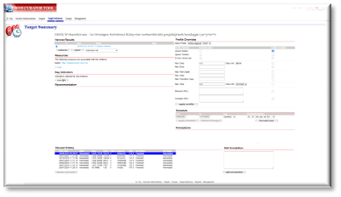
4.3.9. Target Instances és Scheduling (8.)
Target Instance áttekintése
  A Target Instances/Summary modulban a Target Instance nevére kattintva láthatjuk
  annak összegző oldalát, a panelek hozzáférést biztosítanak a minőségbiztosítási
  mutatókhoz és ajánlásokhoz, és egyetlen helyre gyűjtik össze a meglévő funkciókat;
    Harvest Results (aratási eredmények) – a Target Instance aratási eredményeinek megjelenítése, az eredményekre kattintva megjelenik a Harvest Results munkalap;
    Profile Overrides (profil felülírások) – hozzáférés a Target Instance alapprofiljához;
    Resources (források) – megjeleníti a Target Instance Seed URL-jeit; egy linkre kattintva megjelenik a Target Seed munkalapja;
    Schedule (ütemezés) – lehetővé teszi a meglévő ütemezések módosítását;
    Key Indicators (kulcsmutatók) – a System Administration Page-en a QA Indicators-hoz meghatározott mutatók Target Instance-hoz történő alkalmazásának eredményei (a hivatkozásra kattintva egy általános jelentés jelenik meg a megjelenített ábra magyarázatával), ha egy Target Instance-t manuálisan metszettek, a runQA gombbal újra kiszámíthatók a mutatók értékei és a Target Instance-ra vonatkozó ajánlások;
    Annotations (jegyzetek) – felsorolja a Target Instance-hoz tartozó megjegyzéseket;
    Recommendation (javaslat) – az összes indikátorértéket figyelembe véve megjeleníti a Target Instance-hoz jelölt utolsó tanácsot (az egérrel a javaslatra mutatva megjelennek az egyes indikátorokhoz tartozó tanácsok);
    Add Annotation (jegyzet hozzáadása) – lehetővé teszi jegyzetek hozzáadását a Target Instance-hoz;
    Harvest History (aratási előzmények) – megjeleníti a Target Instance Target-jéhez tartozó összes aratási előzményt (az aktuális aratás kékkel van kiemelve);
    Egy archivált Target Instance aratási előzményei választógombbal jelennek meg;
    Denote Ref Crawl (referencia aratásnak jelölés) gomb – a gombra kattintva a kiválasztott archivált Target Instance referencia aratásként lesz megjelölve, azt a rendszer alapként használja a jövőbeli aratások indikátorainak összehasonlításához (pirossal van kiemelve);

Slide 36
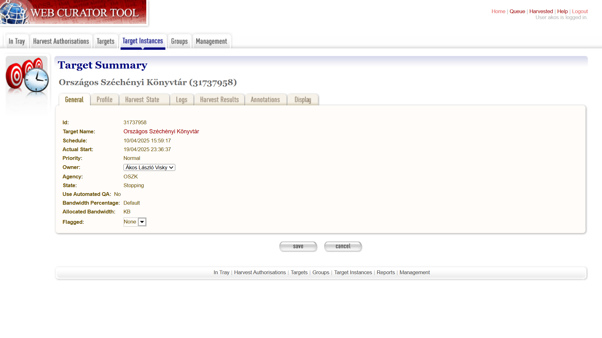
4.3.9. Target Instances és Scheduling (9.)
  A Target Instances modul hat munkalapot tartalmaz a Target Instance
  megtekintéséhez, futtatásához vagy információk szerkesztéséhez;
    General (általános) – általános információk a Target Instance-ról, például a
    Target-ről, amelyhez tartozik, a Schedule, az Owner, az Agency stb.;*
    Profile (profil) – technikai utasítások a Target aratásához;*
    Harvest State (aratás helyzete) – az aratás részletei, például a teljes sávszélesség
    és a letöltött adatmennyiség;*
    Logs (naplók) – hozzáférés az aratás technikai részleteit rögzítő naplófájlokhoz;
    Harvest Results (aratási eredmények) – hozzáférés a learatott tartalomhoz, az eredmények áttekintésének, jóváhagyásának, elutasításának és archiválásának lehetőségeivel;
    Annotations (jegyzetek) – megjegyzések a Target Instance-ról;
    Display (megjelenítés) – a Target Instance böngészőeszközben történő esetleges megjelenítésére vonatkozó beállítások;
* Ezek a munkalapok a más modulban történt beállítás értékét mutatják, nincs adatbeviteli mező;

Slide 37
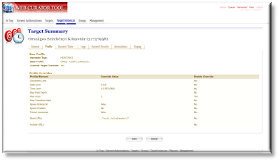
4.3.9. Target Instances és Scheduling (10.)
  General munkalap – általános információk (név, leírás) a Target Instance-ról:
    ID (azonosítószám) – a Target Instance azonosítószáma a WCT-ben;
    Target Name (Target név) – a Target neve;
    Schedule (ütemezés) – a Target aratásának ütemezése;
    Actual Start (tényleges indulás) – a Target Instance elindulásának időpontja;
    Priority (fontossági sorrend) – az archiválás sürgőssége;
    Owner (tulajdonos) – a Target tulajdonosa;
    Agency (archiváló intézmény) – archiváló intézmény;
    State (állapot) – a Target állapota;
    Use Automated QA (használjon automatikus minőségbiztosítást) –
    automatikusan ellenőrzésre kerül az aratás eredménye;
    Bandwidth Percentage (sávszélesség százalék);
    Allocated Bandwidth (lefoglalt sávszélesség);
    Flagged (megjelölt) – legördülő listával;
  Profile munkalap: a Target-hez rendelt aratási profil és az esetlegesen felülírt paraméterek;
    Base Profile (alapprofil) – Harvester Type, Base Profile, Override Target Overrides;
    Profile Overrides (profil felülírások) – egyes megváltoztatható és megváltoztatott aratási paraméterek (Profile Element, Override Value, Enable Override);

Slide 38
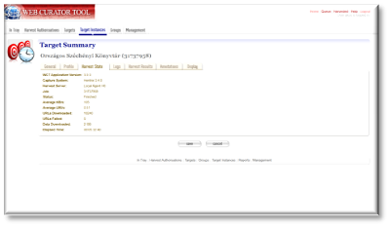
4.3.9. Target Instances és Scheduling (11.)
  Harvest State munkalap – az aratás részletei, például a sávszélesség
  és a letöltött adatmennyiség;
    WCT Application Version (WCT alkalmazás verziója);
    Capture System (archiváló eszköz);
    Harvest Server (arató szerver);
    Job (munka) – az aratás azonosítószáma;
    Status (állapot) – a Target Instance állapota;
    Average KB/s (átlagos KB/s);
    Average URI/s (átlagos URI/s);
    URLs Downloaded (letöltött URL-ek);
    URLs Failed (sikertelen URL-ek);
    Data Downloaded (letöltött adatok);
    Elapsed Time (futásidő);

Slide 39
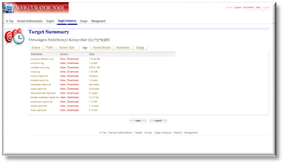
4.3.9. Target Instances és Scheduling (12.)
  Logs munkalap – az aratás technikai részleteit rögzítő naplófájlok;
    Megtekinthetők vagy letölthetők a Log (.log) és Report (.txt) fájlok;
    sortedcrawl.log (rendezett aratás-statisztika naplófájl);
    progress-statistics.log (folyamat-statisztikák naplófájl);
    uri-errors.log (URI hibák naplófájl);
    nonfatal-errors.log (nem végzetes hibák naplófájl);
    crawl.log (aratás naplófájl);
    strippedcrawl.log (nem formázott aratás naplófájl);
    source-report.txt (forrás-jelentés szövegfájl);
    threads-report.txt (szálak-jelentés szövegfájl) – szálhasználat statisztika;
    mimetype-report.txt (Mime típus-jelentés szövegfájl) – letöltött fájltípusok statisztika;
    crawl-report.txt (aratás-jelentés szövegfájl);
    responsecode-report.txt (válaszkód-jelentés szövegfájl) – az URL-ek HTTP válaszkódjai statisztika;
    frontier-summary-report.txt (felderítés összefoglaló-jelentés szövegfájl) – felderített és feladatba vett URL-ek statisztikája;
    processors-report.txt (processzorok-jelentés szövegfájl);
    seeds-report.txt (seed-jelentés szövegfájl);
    hosts-report.txt (gazdagép-jelentés szövegfájl) – a letöltött fájlokat szolgáltató szerverek statisztikája;

Slide 40
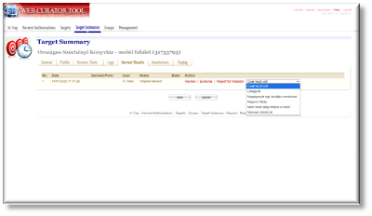
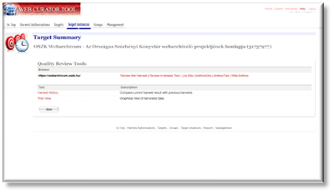
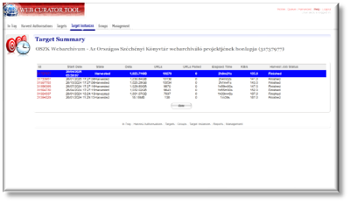
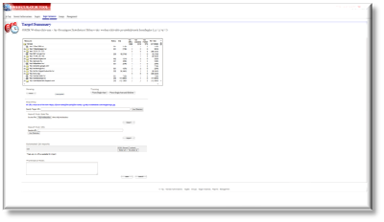
4.3.9. Target Instances és Scheduling (13.)
  Harvest Results munkalap – az aratás eredményének ellenőrzése, jóváhagyása
  vagy elutasítása, és archiválása;
    Review (ellenőrzés) – a Target Instance eredményének ellenőrzése;*
    Endorse (jóváhagyás) – az eredmények jóváhagyása;
    Reject of Reason (elutasítás oka) – az eredmény elutasítása és okának megadása (szerkeszthető listából választható);
  Quality Review Tools (minőségellenőrzési eszközök);*
    Browse (böngészés) – böngészőből elérhető eszközök;
    Review this Harvest (= WCT megjelenítő);
    Review in Access Tool (= ellenőrzés külső eszközzel);
    Live Site (élő webhely);
* Részletesen lásd a 4.3.10. Target Instance Quality Review részben;
    Tool (eszköz) – eszközök az ellenőrzéshez;
    Harvest History (aratás történet) – az aratás eredményének összehasonlítása a korábbiakéval;
    Tree View (fa nézet) – az aratott tartalom grafikus nézete;
ArchiveOne (archívum 1);
ArchiveTwo (archívum 2);
Web Archive (webarchívum);

Slide 41
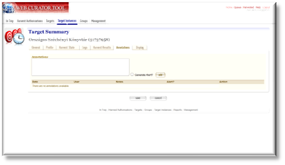
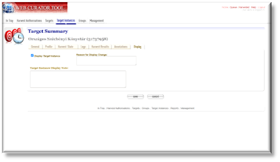
4.3.9. Target Instances és Scheduling (14.)
  Annotations munkalap – megjegyzések a Target Instance-ról;
    Az Annotation-ök belső használatra szolgálnak, de az archívumba beküldött
    anyag tartalmazza őket;
    Az Annotation-öket a létrehozásukat követően a létrehozó felhasználó
    módosíthatja vagy törölheti;
    Annotations (jegyzetek);
    Generate Alert? (riasztás generálása);
  Display munkalap – a Target Instance böngészőeszközben történő esetleges
  megjelenítésére vonatkozó beállítások;
    Display Target Instance (Target Instance megjelenítése) jelző –
    megjeleníthetőségének jelzése;
    Reason for Display Change (megjelenítés megváltoztatásának oka) – a szövegmező
    annak rögzítését teszi lehetővé, hogy miért lett beállítva vagy kikapcsolva a
    Display Target Instance jelző;
    Target Instance Display Notes (megjelenítés megjegyzés) – a megjelenítéssel
    kapcsolatos információk rögzítése;

Slide 42

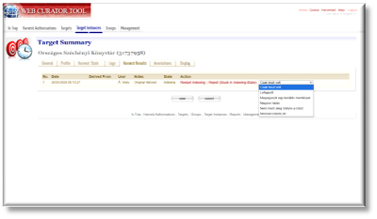
4.3.9. Target Instances és Scheduling (15.)
A Target Instance ellenőrzése, jóváhagyása és archívumba küldése
  A Target Instance ellenőrzése
    A Target Instance-t szerkesztési módban megnyitva, a Harvest Results munkalapon
    a Review gombra kattintva lehet ellenőrizni;
  A Target Instance jóváhagyása
    A Target Instance ellenőrzése után, a Done gombra kattintva lehet
    visszatérni a Harvest Results munkalapra, ha az aratás sikeres volt,
    Endorsed-ra kell állítani, ha sikertelen volt, Rejected-re kell váltani;
    Az eredmények jóváhagyásához az Endorse gombra kell kattintani;
    Az eredmények elutasításához a Reject gombra kell kattintani, majd meg kell
    adni az elutasítás okát;
  A Target Instance aratási eredményének archívumba küldése
    A Target Instance jóváhagyása után két új lehetőség jelenik meg:
    Submit to Archive (archívumba küldés) – egy jóváhagyott eredmény archiválása;
    Un-Endorse (jóváhagyás visszavonása) – egy téves jóváhagyás visszavonása, ami a Target Instance-t visszaállítja Harvested állapotba;

Slide 43
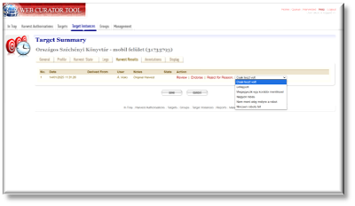
4.3.10. Target Instance Quality Review (1.)
A WCT-ben használt minőség-ellenőrzés fontos kifejezései:
  Target Instance (megcélzott tartalom mentése) – egy Target egyetlen aratása,
  amelynek megtörténte egy adott napon és időpontban van ütemezve
  (vagy már megtörtént);
  Harvest (aratás) – a web feltérképezésének és meghatározott weboldalak
  lekérésének folyamata;
  Harvest Result (aratási eredmény) – az aratás során letöltött fájlok;
  Quality Review (minőség-ellenőrzés) – az aratási eredmények manuális ellenőrzésének folyamata annak megállapítására, hogy azok minősége megfelelő-e az archiváláshoz;
  Live URL (élő URL) – az az URL, amelyen az eredeti weboldal érhető el az interneten;
  Browse Tool URL (böngésző eszköz URL) – egy weboldal URL-címe a böngészőeszközben (a böngészőeszköz URL-címe a különböző aratási eredmények esetén eltérő);
Quality Review eszközök megnyitása
  Egy aratott Target Instance-t a szerkesztési módban megnyitva a Harvest Result munkalapon lehet ellenőrizni;
  Megjelenik a Target eredményeinek listája, ha először ellenőrzi ezt a Target Instance-t, egyetlen Harvest Result jelenik meg;
  Az áttekintéshez a Review gombra kell kattintani, ahol megjelennek az elérhető minőségellenőrzési eszközök;

Slide 44

4.3.10. Target Instance Quality Review (2.)
Minőség-ellenőrzés a Browse Tool-lal
  A Browse Tool lehetővé teszi a felhasználó számára, hogy a webböngészőjében
  láthassa az aratási eredmény egy verzióját, mintha az eredetit nézné (ha az aratás
  sikeres, a begyűjtött anyag az eredetihez hasonló lesz);
  Az eszközt a Quality Review Tools lap Browse részében található beállításokkal lehet vezérelni, az aratáshoz szükséges Seed URL-ek bal oldalon láthatók, jobb oldalon pedig három lehetséges művelet:
    Review this Harvest (az aratás áttekintése) – megnyitja az aratott Seed URL-t a webböngésző új ablakában, a WCT Browse Tool-t használja az oldal létrehozásához;
    Review in Access Tool (áttekintés hozzáférés eszközben) – megnyitja az aratott Seed URL-t a webböngésző új ablakában, egy külső Access Tool-t használ az oldal létrehozásához;
    Live Site (élő webhely) – az eredeti weboldal megnyitása új ablakban;
    Archives Harvested (aratott archívumok) – új ablakban nyitja meg a webhely bármely ismert archivált verzióját;
    Web Archive (webarchívum) – megnyitja a webhely belépési oldalát a társított nyilvános archívumban (pl. http://archive.org/);
  A Review this Harvest (WCT Browse Tool) már nem frissül, ezért egyes oldalak nem jelennek meg megfelelően, de hasznos tartalék böngészőként, ha az Access Tool leáll vagy ha ugyanahhoz a webhelyhez több Target Instance-t is begyűjtött, mivel csak a kért változatot jeleníti meg;
  A Review in Access Tool (OpenWayback) az előnyben részesített karbantartott böngésző;*
  A Live Site hivatkozással megnyitható az eredeti webhely, hogy összehasonlítható legyen az aratott verzióval;
  Az Archived Harvests link lehetővé teszi az aratások összehasonlítását a weboldal korábbi mentéseivel;
  A Web Archive alapértelmezés szerint az Internet Archive mentéseire mutat, de beállítható a helyi archívum is;
* Már nem fejlesztik az OpenWayback-et, de a Review this Harvest-hez más program is rendelhető elsődleges eszközként;

Slide 45


4.3.10. Target Instance Quality Review (3.)
Minőség-ellenőrzés a Harvest History Tool-lal
  A Harvest History Tool segítségével összehasonlítható az aratás eredménye a
  korábbiakéval (az összes aratást megjeleníti, a legfrissebbel kezdődően), a
  letöltött oldalak száma, a letöltési hibák száma, az adatmennyiségre és egyéb statisztikákra vonatkozóan; a link az adott aratásnak megfelelő Target Instance nézet oldalra visz;
Aratás elemzés*
  A Harvest Analysis and Patching (aratás elemzés és foltozás) eszközzel elemezhető az aratás a hálózati gráf vizualizáció és az URL-ek strukturált fa nézetének használatával;
    Visualization Tool (vizualizációs eszköz): interaktív módszer az aratás során begyűjtött URL-ek domainjeinek feltárására;
    Domain Analysis (domén elemzés);
    Analysing URLs (URL-ek elemzése);
    Inspect View (ellenőrző nézet);
    Folders View (mappák nézet);
    Crawler Path View (aratószoftver útvonal nézet);
    Filtering and Searching (szűrés és keresés);
* A részletes leírást lásd a kézikönyvben;

Slide 46
4.3.10. Target Instance Quality Review (4.)
Patching (foltozás)*
  A Harvest Analysis and Patching eszköz az aratás javítására használható tartalom importálásával vagy metszésével;
    Pruning (metszés): a nem kívánt tartalom eltávolítását jelenti a webes aratásból URL-szinten;
    Harvest Visualization (aratási vizualizáció): az eszközön belül teljes domainek jelölhetők ki metszésre;
    Domain Statistics (domain statisztikák): a táblázatban az adott domainekhez tartozó állapotkódok vagy tartalomtípusok kombinációi kiválaszthatók metszés céljából;
    Inspect, Folders and Crawler Path views (vizsgálat, mappák és aratási útvonal nézetek): egy vagy több URL-cím jelölhető ki metszésre;
    Importing/Recrawling (importálás/újraaratás): az importálás a hiányzó tartalom URL-szintű hozzáadását jelenti egy másik webes aratásból; az újraaratásnál pedig egy meglévő URL-címet törölnek, majd importálnak, jellemzően akkor, ha az eredeti aratás során hibakóddal (4xx, 5xx) lett mentve;
    Tömeges Patching: az URL-ek tömegesen importálhatók és metszhetők (táblázatkezelő szükséges);
Naplófájl-megjelenítő*
  A WCT naplófájl-megjelenítője segíthet a minőségellenőrzésben azáltal, hogy lehetővé teszi a futó vagy a learatott Target Instances naplófájljainak vizsgálatát;
A problémák diagnosztizálása (típusleírások és külső eszközök)*
* A részletes leírást lásd a kézikönyvben;

Slide 47
4.3.11. Groups (1.)
Bevezetés
  A csoportok a valamilyen módon összefüggő Target-ek összekapcsolására szolgálnak, használhatók egy adott gyűjteményhez, témához vagy eseményhez is;
  Lehetséges beágyazott csoportokat létrehozni, ahol egy specializált csoport maga is egy általánosabb csoport tagja;
  A csoportoknak lehet kezdő és befejező dátumuk, így felhasználhatók eseményeken alapuló csoportok definiálására;
  A csoportok sok szempontból nagyon hasonlóan viselkednek, mint a Target-ek: lehet nevük, leírásuk, tulajdonosuk, kereshetők és szerkeszthetők; ütemezéssel több kapcsolódó Target aratása szinkronizálható;
  A Target Instance-ok öröklik a csoporttagságukat a Target-ektől, és amikor egy Target Instance-t archívumba küldenek, a Target metaadatai bekerülnek a SIP-be, beleértve az összes csoportinformációt is;
A Groups modul fontos kifejezései:
  Group (csoport) – olyan Target-ek (vagy más csoportok) halmaza, amelyek valamilyen módon kapcsolódnak egymáshoz;
  Member (tag) – egy Target vagy Group, amely a csoporthoz tartozik (csoporttag);
  Expired (lejárt) – egy Group lejártnak minősül, ha a lejárati dátuma elmúlt;
Minden Group-nak van egy állapota, amelyet a rendszer automatikusan kiszámít:
  Schedulable (ütemezhető) – legalább egy tagja jóváhagyásra került, ezért ütemezés adható a csoporthoz;
  Unschedulable (nem ütemezhető) – a csoport egyetlen tagja sincs jóváhagyva, ezért nem lehet ütemezést csatolni;

Slide 48
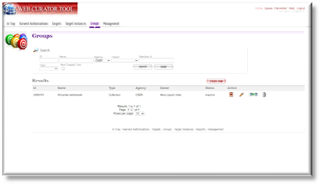
4.3.11. Groups (2.)
Group kezelőfelület
  Search (keresés) – mezők kereséshez:
    ID (azonosító);
    Name (név);
    Agency (archiváló intézmény);
    Owner (tulajdonos);
    Member of (tagja);
    Type (típus) – Collection, Event, Functional, Sub-Group, Subject, Thematic;
    Non-Display Only (rejtett) – a WCT felhasználók láthatják a rejtettként megjelölt csoportokat;
  Results (eredmények) – a meglévő Group-ok listája vagy a keresési találatok megjelenítése (az állapotától és a jogosultságaitól függő lehetőségekkel);
  Create New (új létrehozása) gomb – új Group definiálásához;
* Kötelező mező;
View – a Group megtekintése;
Edit – a Group szerkesztése;
Copy – a Group másolása és új létrehozása;
Delete – a Group törlése;

Slide 49
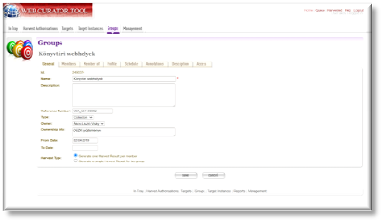
4.3.11. Groups (3.)
Group létrehozása és szerkesztése
  A Group-ok létrehozása/szerkesztése modul nyolc munkalapot tartalmaz:
    General (általános) – információk a Group-ról (Name, Description, Owner és Type);
    Members (tagok) – Target-ek és Group-ok, amelyek tagjai ennek a csoportnak;
    Member Of (tagság) – azok a Group-ok, amelyeknek ez a csoport tagja;
    Profile (profil) – technikai beállítások a Group aratásához;
    Schedule (ütemezés) – a Group aratásának dátumai és időpontjai;
    Annotations (jegyzetek) - megjegyzések a Group-ról;
    Description (leírás) – a Group metaadatai;
    Access (hozzáférés) – az aratott Group-hoz való hozzáféréssel kapcsolatos beállítások;
  A Group-oknak lehet kezdési és befejezési dátumuk, ez felhasználható olyan csoportok definiálására, amelyek eseményeken alapulnak;
    Ez különösen releváns a Target Instance-ok esetében, mivel egy adott Target egyes aratásai tartozhatnak egy Group-hoz, míg mások nem, az aratások dátumától és a Group idő-intervallumától függően;

Slide 50
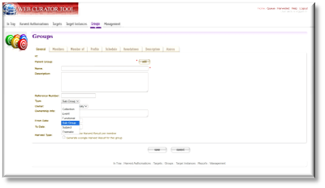
4.3.11. Groups (4.)
  General munkalap – általános információk (név, leírás) a Group-ról:
    ID (azonosítószám) – a Group azonosítószáma a WCT-ben;
    Parent Group (szülőcsoport) – ha a Type mezőben a Sub-Group van kiválasztva,
    akkor a Name mező felett megjelenik egy Parent Group mező, amelyben ki kell
    választani egy szülőcsoportot;
    Name (név) – a Group neve;
    Description (leírás) – leírás a Group-ról;
    Reference Number (referenciaszám) – opcionális (pl. katalógusrekord száma);
    Type (típus) – Collection, Event, Functional, Sub-Group, Subject, Thematic;
    Owner (tulajdonos) – a Group tulajdonosa;
    Ownership Info (tulajdonosi információk) – megjegyzés;
    From Date/To Date (dátumtól/dátumig) – amikor kezdő vagy záró dátum van beállítva, a Member-ek csak az adott időszakban tekintendők a Group részének;
    Harvest Type (aratás típusa):
    Generate one Harvest Result per member (tagonkénti aratási eredmény létrehozása);
    Generate a single Harvest Result for this group (csoport aratási eredmény létrehozása);

Slide 51
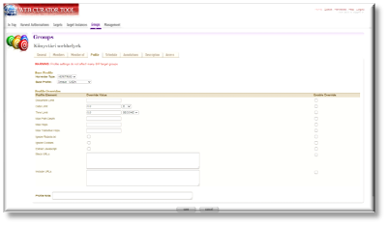
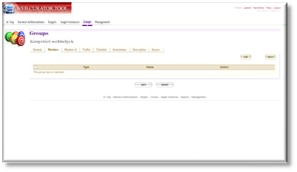
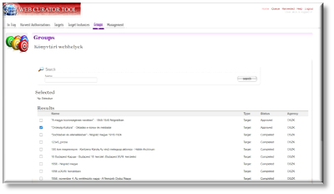
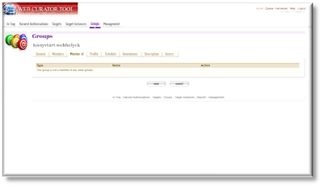
4.3.11. Groups (5.)
* Ahogy a Target esetében is történik;
  Members munkalap – új tagok hozzáadása a Group-hoz vagy áthelyezésük, valamint a Target-ek és Group-ok listája;
    Add (hozzáadás) – új tag hozzáadása a Group-hoz a korábban létrehozott Target-ek és Group-ok közül, név szerinti kereséssel kiválasztva;
    Move (mozgatás) – Target kiválasztása és áthelyezése egy másik csoportba;
  Member of munkalap – azok a Group-ok, amelyeknek ez a csoport tagja;
  Profile munkalap – aratási profil rendelése a Group aratásához és egyes
  paraméterek megváltoztatása;*
    Base Profile (alapprofil) – eszköz és profil kiválasztása (Harvester Type, Base Profile);
    Profile Overrides (profil felülírások) – egyes aratási paraméterek megváltoztatása
    (Profile Element, Override Value, Enable Override);

Slide 52
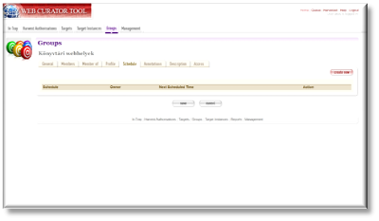
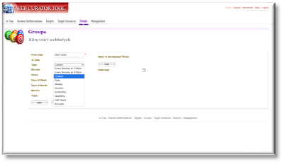
4.3.11. Groups (6.)
  Schedule munkalap – a Group aratásának ütemezése (dátumai és időpontjai)
  és új ütemezés létrehozása;*
    Create New/Edit (új létrehozása) gomb – mezők a Group automatikus (ütemezett)
    aratásának paraméterezésére;
    From Date és To Date (-tól -ig dátum) – az aratás kezdetének és végének dátuma;
    Type of schedule (ütemezés típusa) – előre definiált intervallum kiválasztása vagy
    Custom (egyéni) beállítás;
    Time, Day of Month, Month, illetve Custom beállításnál Minutes, Hours,
    Days of Week, Days of Month, Month, Years – az ütemezés idejének részletes
    paraméterei;
    Heat Map (hőtérkép) – egy naptárat megjelenítő felugró ablak, amely az egyes
    napokra ütemezett aratások eloszlását mutatja (a küszöbértékek és a színkódolás,
    ezek megváltoztatását lásd a Management/Harvester Configuration részben);
* Ahogy a Target esetében is történik;

Slide 53
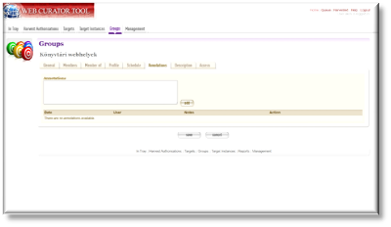
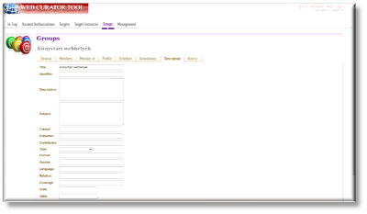
4.3.11. Groups (7.)
  Annotations munkalap – a Group-pal kapcsolatos információk rögzítése;*
    Az Annotation-ök belső használatra szolgálnak, de az archívumba beküldött
    anyag tartalmazza őket;
    Az Annotation-öket a létrehozásukat követően a létrehozó felhasználó
    módosíthatja vagy törölheti;
    Annotations (jegyzetek);
    Generate Alert? (riasztás generálása);
  Description munkalap – mezőkészletet Dublin Core metaadatok tárolására;*
    Nem használja a WCT, de a digitális archívumba küldött anyag tartalmazza;
    Title (cím);
    Identifier (azonosító);
    Description (leírás);
    Subject (téma);
    Creator (alkotó);
    Publisher (kiadó);
    Contributor (közreműködő);
    Type (típus) – listából választható;
    Format (formátum);
    Source (forrás);
    Language (nyelv);
    Relation (kapcsolat);
    Coverage (lefedettség);
    ISSN (ISSN-szám);
    ISBN (ISBN-szám);
* Ahogy a Target esetében is történik;

Slide 54

4.3.11. Groups (8.)
  Access munkalap – megjelenítési és hozzáférési információk megadása;*
    Display Group (Group megjelenítése) jelző – a megjeleníthetőségének jelzése;
    Reason for Display Change (megjelenítés megváltoztatásának oka) – a szövegmező
    annak rögzítését teszi lehetővé, hogy miért lett beállítva vagy kikapcsolva a
    Display Group jelző;
    Access Zone (hozzáférési terület)
    Public (nyilvános) – alapértelmezett;
    Onsite (helyszíni);
    Restricted (korlátozott);
    Display Notes (megjelenítés megjegyzés) – a megjelenítéssel kapcsolatos információk rögzítése;
Egy Group aratása
  A csoportokkal több kapcsolódó Target aratása is szinkronizálható egy Group-hoz csatolt ütemezés segítségével;
  A Group aratás kétféleképpen végezhető el:
    Multiple SIP – a Group-ban lévő összes Target-hoz több, ugyanazzal az aratás kezdési dátummal ütemezett Target Instance tartozik;
    Single SIP – a Group összes Target-jének Seed URL-címeit egyetlen Target Instance-ba egyesíti a rendszer, egyetlen művelettel aratja, egyetlen művelettel ellenőrzi a minőségét, és egyetlen művelettel küldi el az archívumba;
    A Single SIP aratások a Group profil beállításaival és profil felülírásaival történnek, nem az egyes Target-ek beállításaival;
* Ahogy a Target esetében is történik;

Slide 55


4.3.12. In Tray (1.)
Az In Tray (teendők) modulban a felhasználóhoz tartozó
feladatok és értesítések láthatók;
  A felhasználói beállítások oldalán lehet megadni, hogy a Task-ok és a
  Notification-ök e-mailben érkezzenek meg;
Task-ok (feladatok): felhasználói beavatkozást igénylő események;
  Olyan munkafolyamatokat támogatnak, ahol különböző emberek vesznek
  részt az aratási folyamat különböző lépéseiben;*
  A feladatok automatikusan létrejönnek és törlődnek, miután befejeződtek;
  Feladattípusok (címzett a vonatkozó jogosultsággal rendelkező felhasználó):
    Seek Approval (jóváhagyás kérése) – egy felhasználó jóváhagyást kért valakitől
    egy Permission Record-hoz;
    Endorse Target (Target jóváhagyása) – egy Target Instance-et jóvá kell hagyni;
    Archive Target (Target archiválása) – egy Target Instance-et archiválni kell;
    Approve Target (Target jóváhagyása) – egy Target-et javasoltak és jóvá kell hagyni;
    View – a Task vagy Notification megtekintése;
    Delete – a Task vagy Notification törlése;
    Claim – a Task igénylése (elvégezni a feladatot);
    Un-claim – a Task igénylésének visszavonása;
* Pl. a Target-et létrehozó személy nem biztos, hogy ugyanaz, mint aki jóváhagyja;

Slide 56
4.3.12. In Tray (2.)
Notification-ök (értesítések): a rendszer által generált üzenetek a felhasználó adatainak állapotáról (az adminisztrátorok az aratórobotok állapotáról is kaphatnak értesítéseket);
  Értesítési típusok (címzett a tulajdonos vagy a vonatkozó jogosultsággal rendelkező felhasználó):
    Harvest Complete (aratás befejezve) – a Target Instance aratásra került;
    Target Instance Queued (Target Instance várólistára helyezve) – a Target Instance várólistára került (nincs elérhető kapacitás);
    Target Instance Rescheduled (Target Instance átütemezve) – a Target Instance 24 órával késleltetve (nincsenek engedélyek);
    Target Instance Failed (Target Instance sikertelen) – a Target Instance befejezése sikertelen;
    Target Delegated (Target delegálva) – a Target tulajdonjoga átruházásra került;
    Schedule Added (ütemezés hozzáadva) – valaki más, mint a Target tulajdonosa, adott hozzá egy ütemtervet;
    Permission Approved (engedély jóváhagyva) – egy Permission Record jóváhagyva;
    Permission Rejected (engedély elutasítva) – egy Permission Record elutasítva;
    Group Changed (csoport módosítva) – új tag került be egy alcsoportba;
    Disk Warning (tárhely figyelmeztetés) – a lemezhasználat elérte a küszöbértéket/határértéket;
    Memory Warning (memória figyelmeztetés) – a memória elérte a küszöbértéket/határértéket;
    Processor Warning (processzor figyelmeztetés) – a processzor elérte a küszöbértéket/határértéket;
  A legtöbb értesítést csak az ugyanazon Agency-n belüli személyek kapják meg, kivételt képeznek a rendszerhasználati figyelmeztetések, amelyeket minden, a Web Harvester kezelése jogosultsággal rendelkező felhasználó megkap;

Slide 57

4.3.13. User, Roles, Agencies, Rejection Reasons & QA Indicators (1.)
Rugalmas felhasználói, jogosultsági, szerepköri és intézményi rendszer: minden felhasználó egy intézményhez tartozik és számos szerepkörrel rendelkezik, amelyek meghatározzák az egyes felhasználók hozzáférését a Web Curator Tool funkcióihoz;
  Adminisztrátori felhasználók: akik más felhasználókat regisztrálhatnak, fiókokat kezelhetnek, szerepköröket rendelhetnek a felhasználókhoz és módosíthatják a rendszer konfigurációját;
  A szerepköröknek a pontos felelősségi köre és nevük intézményenként eltérő lehet (pl. adminisztrátor, rendszergazda, intézményi adminisztrátor);

Slide 58



4.3.13. User, Roles, Agencies, Rejection Reasons & QA Indicators (2.)
User-ek (felhasználók)
  Minden User rendelkezik egy fiókkal, amely néhány azonosító információt és beállítást tartalmaz;
  Minden User-hez egy vagy több Role (szerepkör) is tartozik (jogosultságok halmaza), amely korlátozza az egyes
  User-ek hozzáférését a funkciókhoz;

Slide 59


4.3.13. User, Roles, Agencies, Rejection Reasons & QA Indicators (3.)
Role-ok (szerepkörök)
  A Role egy módja a User-ek csoportjaihoz rendelhető jogosultságok és felelősségek halmazának rögzítésére;
  Minden Role-hoz egy sor jogosultság tartozik;
  Azok a User-ek, akikhez a szerepkört rendelik, engedélyt kapnak műveletek végrehajtására;
  A legtöbb jogosultság három hatókörszintre állítható be:
    All (mindenki) – az engedély minden objektumra vonatkozik;
    Agency (intézmény) – csak azokra az objektumokra vonatkozik, amelyek ugyanahhoz az Agency-hez tartoznak, mint a User;
    Owner (tulajdonos) – csak azokra az objektumokra vonatkozik, amelyek tulajdonosa az adott User;

Slide 60


4.3.13. User, Roles, Agencies, Rejection Reasons & QA Indicators (4.)
Agency-k (archiváló intézmények)
  Az Agency egy olyan szervezet, amely weboldalakat arat az eszköz használatával;
  A User-ek és Role-ok egy intézményi hatókörre vannak definiálva, és a Target-ek, Group-ok és a Harvest Authorisation-ök pedig szintén az Agency szintjén vannak megadva;
  Kényelmes módot biztosít a WCT-hez való hozzáférés kezelésére több szervezet számára;

Slide 61

4.3.13. User, Roles, Agencies, Rejection Reasons & QA Indicators (5.)
Harvest Authorisation jogosultságok
  A Harvest Authorisation modulhoz való hozzáférést szabályozó engedélyek a Role szerkesztési oldalán vannak felsorolva a Manage Copying Permissions and Access Rights részben:
    Create Harvest Authorisations (aratási engedély létrehozása);
    Modify Harvest Authorisations (aratási engedély módosítása);
    Confirm Permissions (engedélyek megerősítése);
    Modify Permissions (engedélyek módosítása);
    Transfer Linked Targets (összekapcsolt Target-ek átruházása);
    Enable/Disable Harvest Authorisations (aratási engedély megadása/tiltása);
    Generate Permission Requests (engedélykérelmek generálása);

Slide 62
4.3.13. User, Roles, Agencies, Rejection Reasons & QA Indicators (6.)
Target jogosultságok
  A Target modulhoz való hozzáférést szabályozó engedélyek a Role szerkesztési oldalán vannak felsorolva a Manage Targets részben:
    Create Target (Target létrehozása) – a User új Target-et hozhat létre;
    Modify Target (Target módosítása) – a User módosíthatja a meglévő Target-et;
    Approve Target (Target jóváhagyása) – a User jóváhagyhat egy Target-et;
    Cancel Target (Target törlése/mégsem) – a User törölhet egy Target-et;
    Delete Target (Target törlése) – a User törölhet egy Target-et (de csak akkor, ha a Target-hez nem tartoznak Target Instance-ok);
    Reinstate Target (Target visszaállítása) – a User visszaállíthat egy Cancelled vagy Completed állapotban lévő Target-et;
    Add Schedule to Target (ütemezés hozzáadása egy Target-hez) – a User ütemezést csatolhat egy Target-hez;
    Set Harvest Profile Level 1 (aratási profil 1. szintű beállítása) – a User az 1. szintű profilok közül csatolhat egyet a Target-hez;
    Set Harvest Profile Level 2 (aratási profil 2. szintű beállítása) – a User az 1. és 2. szintű profilok közül csatolhat a Target-hez;
    Set Harvest Profile Level 3 (aratási profil 3. szintjének beállítása) – a User az összes profil közül csatolhat egyet a Target-hez;
  A Role-on belüli egyéb jogosultságok közé tartoznak az Rejection Reasons (elutasítási okok), a QA Indicators (minőségbiztosítási mutatók) és a Flags (jelölők) kezelése, de ez inkább adminisztrátori szerepkör;

Slide 63


4.3.13. User, Roles, Agencies, Rejection Reasons & QA Indicators (7.)
Rejection Reason-ok (elutasítás okai)
  Csak okkal lehet egy Target-et vagy egy Target Instance-et elutasítani (pl. kurátori, technikai okból);
  Lehetséges jelentést generálni azokról a Target-ekről, amelyeket egy adott okból elutasítottak;

Slide 64


4.3.13. User, Roles, Agencies, Rejection Reasons & QA Indicators (8.)
QA Indicator-ok (minőségbiztosítási mutatók)
  Úgy vannak kialakítva, hogy segítsék a felhasználót annak meghatározásában, egy aratott Target Instance minőségellenőrzést igényel-e vagy archiválható/törölhető a mutatószámok alapján;
  A javaslatok a Target Instance Summary-ban tekinthetők meg az aratás után;
  A WCT beállításakor telepíthetők a sablon mutatók;

Slide 65


4.3.13. User, Roles, Agencies, Rejection Reasons & QA Indicators (9.)
Flag-ek (jelölők)
  Lehetővé teszik egy Target Instance kiemelését, hogy intézkedéseket lehessen tenni (például egy Agency megjelölheti azokat a Target Instance-ket, amelyek aratási problémákkal küzdenek, hogy egy elemző kivizsgálhassa azokat;
  Agency-n belül vannak definiálva, így annak összes felhasználója ugyanazokat a jelölőket használja;
(Az utolsó dián a QA Indicator helyesen Flags;)

Slide 66




4.3.14. Reports (1.)
A Report-ok (jelentések)
  A Report rész számos jelentéstípushoz biztosít hozzáférést a felhasználók
  számára;
System Usage Report (rendszerhasználati jelentés)
  Naplórekordokon alapuló jelentés, amely felsorolja egy felhasználó (vagy
  felhasználói csoport) használati munkameneteit egy kiválasztott időszakban:
    Start Date (kezdő dátum);
    End Date (befejezési dátum);
    Agency (intézmény) – opcionális;

Slide 67



4.3.14. Reports (2.)
System Activity Report (rendszeraktivitási jelentés)
  Naplórekordokon alapuló jelentés, amely felsorolja
  egy felhasználó (vagy felhasználói csoport) aktivitását
  egy kiválasztott időszakban:
    Start Date (kezdő dátum);
    End Date (befejezési dátum);
    Agency (intézmény) – opcionális;
    User (felhasználó) – opcionális;
  A következő információk kerülnek kinyerésre a naplóból:*
    User ID (felhasználói azonosító);
    Username (felhasználónév);
    User Real Name (felhasználó valódi neve);
    Activity type (tevékenység típusa);
    Subject Identifier number (tárgy azonosító száma);
    Message text (üzenet szövege) – leírás a műveletről;
* A bemutatott változat részben eltér ezektől az adatoktól;

Slide 68


4.3.14. Reports (3.)
* A nyomtatási lehetőségeket az előző lapok képei mutatják;
Crawler Activity Report (aratórobot aktivitási jelentés)*
  Összefoglalót ad az egy adott időszakban végzett összes aratási tevékenységről:
    Start Date (kezdő dátum): dátum és időpont (másodpercre kerekítve);
    End Date (befejezési dátum): dátum és időpont (másodpercre kerekítve);
    Agency (intézmény) – opcionális;
    User (felhasználó) – opcionális;
  A jelentés megtalálja az összes Target Instances-t, ahol:
    A State más, mint Scheduled vagy Queued (azaz elküldték őket egy robotnak), és
    Az aratás futtatásának időszaka átfedésben van a kezdő és a záró dátumok által meghatározott intervallummal;
  A kimenet a következő mezőket tartalmazza:
    Identifier (azonosító);
    Target Name (Target neve);
    Status (állapot);
    Start Date (kezdési dátum);
    End Date (befejezési dátum) – ha ismert;
    Crawl Duration (aratási időtartam);
    Bytes Downloaded (letöltött bájtok száma);
    Harvest Agent (aratási modul);

Slide 69


4.3.14. Reports (4.)
* A nyomtatási lehetőségeket az előző lapok képei mutatják;
Target/Group Schedules Report (Target/Group ütemezés jelentés)*
  Az Approved státuszú Target-ek és/vagy Group-ok aratási ütemezéseit mutatja az alábbi szűrők szerint:
    Agency (intézmény) – opcionális;
    User (felhasználó) – opcionális;
    Target Type (Target típusa) – opcionális;
  A jelentés részletezi az összes Target és/vagy Group ütemezését, ahol:
    Az állapot Target esetén Approved vagy Group esetén Active;
  A kimenet a következő mezőket tartalmazza:
    Target/Group ID (Target/Group azonosító);
    Target/Group Type (Target vagy Group típus);
    Name (név);
    Agency (intézmény);
    Owner (tulajdonos);
    From Date (kezdő dátum);
    To Date (befejező dátum) – ha ismert;
    Schedule Type (ütemezés típusa);
    majd az ütemezés típusára jellemző részletek;

Slide 70

4.3.14. Reports (5.)
* Ez a funkció nem működik a bemutatott változaton;
Summary Target Schedules Report (összefoglaló Target ütemezés jelentés)*
  Az Approved státuszú Target-ek és/vagy Group-ok aratási ütemezéseinek összefoglaló jelentése az alábbi szűrő szerint:
    Agency (intézmény) – opcionális;
  A jelentés részletezi az összes Target és/vagy Group ütemezését, ahol:
    Az állapot Target esetén Approved vagy Group esetén Active;
  A kimenet a következő mezőket tartalmazza:
    A kiválasztott Agency vagy az összes Agency összes ismert Schedule típusának számát;

Slide 71



4.3.15. Harvester Configuration (1.)
A Harvester Configuration (aratórobot konfiguráció)
  A Management modul General munkalapján található;
  Lehetővé teszi a felhasználó számára az aratórobotok aktuális állapotának megtekintését, és bizonyos szintű kontrollt biztosít az aratási ütemezés felett;
  A Harvester nevére kattintva láthatóvá válnak a futó feladatok;
  A Job alatti számok az aktuálisan futó Target Instance-ra utalnak;

Slide 72


4.3.15. Harvester Configuration (2.)
Profile-ok (profilok)
  A Heritrix profilokon alapulnak, és olyan beállításokat tartalmaznak, amelyek
  az aratás viselkedését szabályozzák;
    Profilok hozhatók létre bizonyos típusú webhelyek, például blogok aratásához;
  A profilokat a Profiles Search Page-en lehet kezelni:
    Lehet importálhat profilt egy meglévő XML-fájlból;
    Vagy létre lehet hozni új profilokat;
    A profilok csak akkor törölhetők, ha nincsenek hozzájuk társított Target Instance-ek;
View – a Profile megtekintése;
Edit – a Profile szerkesztése;
Copy – a Profile másolása és új létrehozása;
Export – a Profile másolatának exportálása (XML formátumban);
Transfer – egy Profile-hoz társított Target-ek átvitele egy másik profilba;
Delete – a Profile törlése;

Slide 73


4.3.15. Harvester Configuration (3.)
Profile létrehozása
  A Profile oldalról​
    Válassza ki az aratórobot típusát (Heritrix 3);
    Kattintson a Create New gombra;
    Megjelenik a Create/Edit Profile oldal;
  A Create/Edit Profile oldal több lapot tartalmaz információk hozzáadásához vagy szerkesztéséhez:
    General (általános) – általános információk a profilról, például Name, Description, Agency, hogy aktív vagy inaktív Profile-ról van-e szó, és hogy milyen jogosultsági szintre kell beállítani a profilt;
    Scope (hatókör) – az általános aratási paramétereket meghatározó beállítások, ez az elérhető Heritrix 3 beállítások egyszerűsített halmaza;

Slide 74
4.3.15. Harvester Configuration (4.)
* A nulla érték azt jelenti, hogy nincs felső korlát;
    Contact URL (kapcsolati URL) – az aratást futtató személy vagy szervezet elérhetőségi URL-címe;
    User Agent Prefix (robotazonosító karakterlánc) – a Heritrix 3 által használt User Agent karakterlánc (azonosítójaként);
    Document Limit (dokumentumkorlát) – az aratás alatt begyűjtendő dokumentumok maximális száma;*
    Data Limit (adatkorlát) – a lemezre írható maximális fájlméret;*
    Time Limit (időkorlát) – az aratás maximális időtartama;*
    Max Path Depth (maximális útvonalmélység) – az elérési út szegmenseinek maximális száma (az URI-ban „/”-rel elválasztva);
    Max Hops (ugrások maximális száma) – a megadott oldalak aratásakor megengedett ugrások maximális száma;
    Max Transitive Hops (átmenő ugrások maximális száma) – a külső link ugrások maximális száma az eredeti Seed-től;
    Ignore Robots.txt (robots.txt mellőzése) – a Seed URL Robots.txt fájljának figyelmen kívül hagyása;
    Ignore Cookies (cookie-k mellőzése) – sütikezelés letiltása (figyelmen kívül hagyása);
    Extract Javascript (Javascript kinyerése) – URL-ek kinyerésének bekapcsolása Javascript kódból;
    Default Encoding (alapértelmezett karakterkódolás) – a HTTP válasz fejlécében nem megadott karakterkódolású fájlokhoz használandó kódolás (az alapértelmezett érték az UTF-8);
    Block URLs (URL-ek kizárása) – zárja ki a reguláris kifejezésnek megfelelő URI-k feldolgozását (mentését);
    Include URLs (URL-ek beillesztése) – engedélyezze a reguláris kifejezésnek megfelelő összes URI feldolgozását (mentését);
    Max File Size (maximális fájlméret) – az egyes WARC fájlok maximális mérete bájtban;
    Compress (tömörítés) – a WARC fájl tartalmának tömörítése Gzip eljárással;
    Prefix (előtag) – a WARC fájlnevének előtagja;
    Politeness (udvariasság) – az udvariassági beállítások olyan paraméterek halmaza, amelyek szabályozzák, hogy a Heritrix milyen gyorsan próbálja meg aratni a webhelyeket (három előre beállított érték létezik, amik egyénileg szerkeszthetők a Custom alatt);

Slide 75


4.3.16. Permission Request Templates
A Permission Request Templates (engedélykérési sablonok)
  A Management modulban található;
  Lehetővé teszi a megfelelő szerepkörrel rendelkező felhasználó számára, hogy megnyisson egy meglévő engedélyezési sablont, vagy újat adjon hozzá a listához;
  Választható, hogy
    egy általános sablont használ, amely bármely Harvest Authorisation-hez csatolható,
    vagy minden alkalommal újat hoz létre, ha különleges információkra van szükség;
  Néhány Agency a WCT-n kívül kezeli az engedélykérelmeket, és egyszerűen hozzáadja a fájlszámot a Harvest Authorisation-hez, miután megkapták az engedélyt;

Slide 76
4.3.17. HTML Serials
A HTML formátumú online folyóiratok is arathatók és archiválhatók egyedi számonként;
  A HTML időszaki kiadványok funkcionalitása azonban szorosan kapcsolódik a Rosetta megőrzési rendszer használatához;
  Rosetta nélkül alternatív tárolási lehetőségeket kell biztosítani, amelyek lehetővé teszik az időszaki kiadványok megtekintését a kiadás dátuma, nem pedig az aratás dátuma szerint;
  A HTML sorozatokhoz különálló Agency állítható be a WCT-n belül;
  A munkafolyamat hasonló a webes aratás munkafolyamatához:
    A sorozathoz létrejön a Target rekord;
    A Seed URL valószínűleg minden új számmal megváltozik, emiatt bevett gyakorlat a Harvest Now (azonnali aratás) használata a folyamatos ütemezések létrehozása helyett;
    A QA Indicators-kat weboldalakhoz tervezték, de a naplófájlok és a fa nézet használható a minőségellenőrzéséhez;
    Miután a lapszám aratása megtörtént és készen áll az archiválásra, jóváhagyhatja az aratást;
  A Rosetta-ban meg kell különböztetni a HTML sorozatok bejuttatását a webes aratás munkafolyamattól, hogy a megfelelő megjelenítő legyen használva;

Slide 77
4.3.18. Workflow (1.)
Weboldalak aratása a Web Curator Tool-lal
  Minimális Workflow (munkafolyamat):
    Harvest Authorization beszerzése az aratáshoz és rögzítése a Permission Record-ban;
    Target létrehozása az aratni kívánt webtartalomhoz, majd a technikai paramétereinek és az ütemtervének meghatározása;
    Target jóváhagyása (Approve Target);
    A Web Curator Tool létrehozza a Target Instance-ket, lefuttatja az aratásokat az ütemezés szerint, és értesít, hogy a Target Instance Harvested állapotban van, készen áll az ellenőrzésre;
    Quality Review elvégzése, majd az eredmények jóváhagyása;
    Az aratott anyag digitális archívumba küldése;
  Ezeket a lépéseket nem mindig kell sorrendben végrehajtani, bár vannak bizonyos korlátozások:
Lépés: | Előfeltételek:
1. Obtain Harvest Authorization (beszerzése) | –
2. Create a Target (létrehozása) | –
3. Approve the Target (jóváhagyása) | Harvest Authorisation létrehozva, Seed URL-ek összekapcsolva a Permission Record-dal;
4. Run Harvests (aratás futtatása) | Seed URL-ek jóváhagyott Permission Record-hoz kapcsolva;
5. Quality Review és Endorse (minőség ellenőrzés és jóváhagyás) | Az aratás megtörtént;
6. Submit to Archive (archívumba küldés) | Az aratási eredmény státusza Endorsed;

Slide 78

4.3.18. Workflow (2.)
Általános munkafolyamat-példa
  Egy lehetséges engedélyezési, Target kijelölés és aratási
  folyamatot szemléltet egy olyan intézményben, amely
  megköveteli a felhasználóktól, hogy engedélyt kérjenek
  az aratás megkezdése előtt:

Slide 79

4.3.18. Workflow (3.)
Részletes munkafolyamat-példa

Slide 80
4.3.19. Ajánlott források
NetarchiveSuite (NAS) – MIA Wiki;
Web Curator Tool (WCT) – MIA Wiki;
Web Curator Tool honlapja;
Web Curator Tool Documentation;
WebCuratorTool – GitHub;
Heritrix 3.0 and 3.1 User Guide;
A Heritrix 3 profilok konfigurálásával kapcsolatos további információkért lásd: https://github.com/internetarchive/heritrix3/wiki/Processing%20Chains
https://github.com/internetarchive/heritrix3/wiki/Processor%20Settings
https://github.com/internetarchive/heritrix3/wiki/Configuring%20Jobs%20and%20Profiles
https://github.com/internetarchive/heritrix3/wiki/Basic%20Crawl%20Job%20Settings
Rosetta digitális eszközkezelési és -megőrzési rendszer;

